Slide 1
Introducción a la
Geoestadística
Mina:
Compañía:
Fecha:
Instructor:

Slide 2
Introducción a la Geoestadística
Objetivo:
Familiarizarlos con los conceptos básicos de estadística, y con las herramientas para geoestadística disponibles para resolver problemas geológicos y de estimación de recursos/reservas de un deposito mineral

Slide 3
Tópicos del Curso
Estadística Básica
Análisis y despliegue de datos
Análisis de continuidad espacial (variograma)
Interpolación del modelo con métodos del inverso de la distancia y kriging ordinario
Estadística del modelo y recursos geológicos

Slide 4
Estadística Clásica
Los valores de muestreo son las realizaciones de variables aleatorias (seleccionadas al azar)
Las muestras son consideradas independientes
La posición relativa de las muestras son ignoradas
No incluye la correlación espacial de las muestras

Slide 5
Geoestadística
Los valores de muestreo son las realizaciones de variables aleatorias (seleccionadas al azar)
Las muestras son correlacionadas en base a su ubicación en el espacio
El valor de una muestra es una función de su posición en el deposito mineralizado
Toma en consideración la correlación espacial de las muestras

Slide 6
Definiciones
Estadística
Geostadistica
Universo
Unidad de muestra
Soporte
Población
Variable aleatoria (al azar)

Slide 7
Estadística
Es el conjunto de principios y métodos utilizados para analizar datos numéricos
Incluye todas las operaciones desde la colección y el análisis de los datos hasta la interpretación de los resultados

Slide 8
Geoestadística
Durante este curso, la Geoestadística se referirá sólo a los métodos y herramientas utilizadas en el análisis de reservas de un deposito mineral

Slide 9
Universo
Es la fuente de todos los datos posibles
Un ejemplo de Universo podria ser un yacimiento
Algunas veces, un universo puede no tener limites bien definidos

Slide 10
Unidad de muestreo
Es la parte del universo en la cuál se lleva a cabo las medidas, o los muestreos
Puede ser muestras de sondajes, muestras de canal, muestras de suelo, etc.
Cuando se hacen afirmaciones acerca del universo uno debe especificar las unidad de muestreo que se esta usando.

Slide 11
Soporte
Es una característica de la unidad de muestreo
Se refiere al tamaño, la forma y la orientación de las muestras
Por ejemplo, las muestras de sondajes no tendrán el mismo soporte que las muestras de voladuras

Slide 12
Población
Tal como con el universo, población se refiere a la categoría general bajo consideración
Es posible tener varias poblaciones dentro del mismo universo
Por ejemplo, la población de las leyes provenientes de sondajes vs. la población de leyes provenientes de blastholes.
La unidad de muestreo y su soporte deben ser especificados para cada población

Slide 13
Variable aleatoria (al azar)
Una variable cuyos valores son generados aleatoriamente de acuerdo a un mecanismo probabilístico
Por ejemplo, el resultado de la tirada de un dado, o la ley de una muestra de sondaje

Slide 14
Distribución de Frecuencia
Función de Densidad de Probabilidad (pdf)
Discreta (tirada de un dado):
1. f(x_{i}) ≥ 0 , x_{i}∈R (R es el dominio)
2. Σf(x_{i}) = 1
Continua (leyes):
1.f(x) ≥ 0 , x_{i}∈R
2.∫f(x)dx = 1

Slide 15
Distribución de Frecuencia
Función de Densidad Acumulativa (cdf)
Proporción de la población debajo de cierto valor:
F(x) = P(X≤x)
1. 0≤F(x) ≤ 1 para todos los x
2. F(x) es incremental
3. F(-∞)=0 y F(∞)=1

Slide 16
Ejemplo
Consideremos la siguiente población de medidas:
1, 7, 1, 3, 2, 3, 11, 1, 7, 5

Slide 17
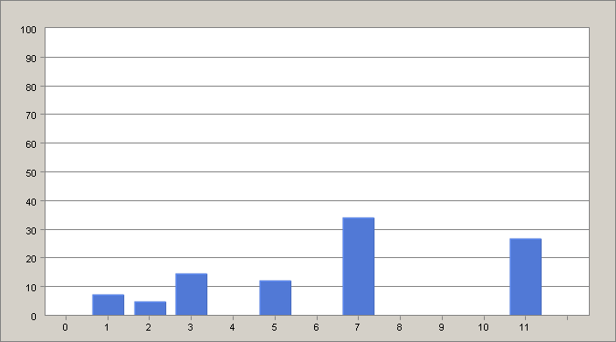
PDF
(Función de Densidad de Probabilidad)

Slide 18
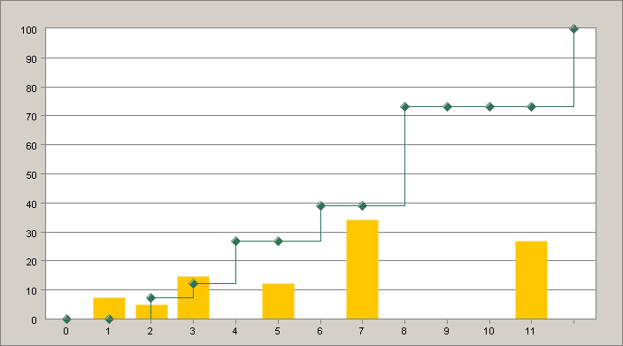
CDF
(Función de Densidad Acumulativa)

Slide 19
Medidas Descriptivas
Medidas de ubicación:
    Media (mean)
    Mediana (median)
    Moda (mode)
    Mínimo, Máximo
    Cuartiles
    Percentiles

Slide 20
Media (mean)
Es el promedio aritmético de los valores de los datos:
m = 1/n (Σx_{i} ) ,i=1,...,n

Slide 21
Media (mean)
Ejemplo:
Cual es la media aritmética de la siguiente población?
1, 7, 1, 3, 2, 3, 11, 1, 7, 5
m =?

Slide 22
Media (mean)
m = (1+ 7+ 1+ 3+ 2+ 3+ 11+ 1+ 7+ 5)/10
= 41/10
= 4.1

Slide 23
Media (mean)
Cual es la media si sacamos el valor mas alto de la población?

Slide 24
Media (mean)
m = (1+ 7+ 1+ 3+ 2+ 3+ 1+ 7+ 5)/9
= 30/9
= 3.33

Slide 25
Mediana (median)
Es el punto medio de los valores de los datos si estos están distribuidos en orden ascendente
M = x_{(n+1)/2} si n es impar
    M = [x _{n/2}+x_{(n/2)+1}]/2 si n es par

Slide 26
Mediana (median)
Cual es la mediana de la población en nuestro ejemplo?
M=?
Sortear los datos en orden ascendente:
1, 1, 1, 2, 3, 3, 5, 7, 7 ,11
M = 3

Slide 27
Otros
Moda (mode)
Mínimo (minimum)
Máximo (maximum)
Cuartiles (quartiles)
Deciles (deciles)
Percentiles (percentiles)
Cuantiles (quantiles)

Slide 28
Moda (Mode)
Es el valor que ocurre con mas frecuencia
En nuestro ejemplo:
1, 1, 1, 2, 3, 3, 5, 7, 7 ,11
Mode = 1

Slide 29
Cuartiles (quartiles)
Divide los datos en cuatro partes
Q₁ = 1st cuartil
Q₃ = 3rd cuartil
En el ejemplo:
Q₁= ?
Q₃= ?

Slide 30
Cuartiles
1, 1, 1, 2, 3, 3, 5, 7, 7 ,11
Q₁= 1
Q₃= 7

Slide 31
Deciles, Percentiles, Cuantiles
1, 1, 1, 2, 3, 3, 5, 7, 7 ,11
D₁= 1
D₃= 1
D₉= 7

Slide 32
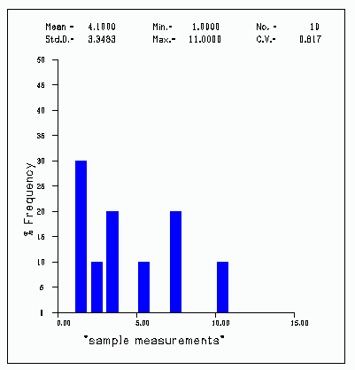
Promedio de PDF
Mean(=4.1)

Slide 33
Moda del PDF
Mode (also min)
Max

Slide 34
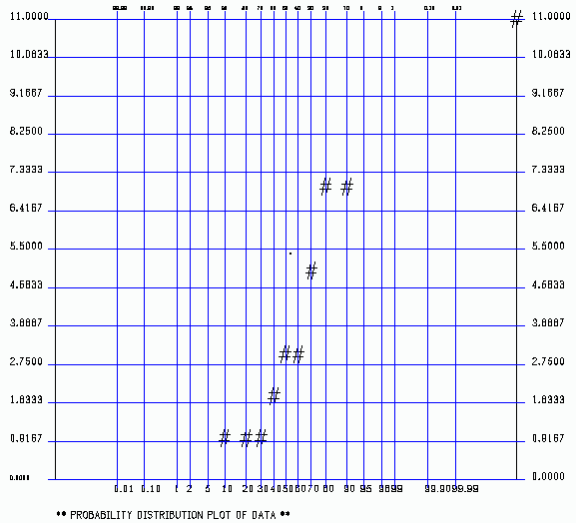
Media en la CDF

Slide 35
Medidas Descriptivas
Medidas de amplitud (spread):
Varianza
Desviación Estándar
Rango Entre Cuartiles

Slide 36
Varianza
S² = 1/n Σ(x_{i}-m)² i=1,...,n
Sensitivo a valores altos (outliers)
Nunca es negativo

Slide 37
Varianza
Ejemplo:
1, 1, 1, 2, 3, 3, 5, 7, 7 ,11
M=4.1
S²= 1/9 {(1-4.1)²+ (1-4.1)²+ (1-4.1)²+ (2-4.1)²+ (3-4.1)²+
(3-4.1)²+ (5-4.1)²+ (7-4.1)²+ (7-4.1)²+ (11-4.1)² }
= 1/9 (9.61+ 9.61+ 9.61+ 4.41+ 1.21+ 1.21+ 0.81+ 8.41+
8.41+ 47.61)
= 100.9/9
= 11.21

Slide 38
Varianza
Si quitamos el valor mas alto:
1, 1, 1, 2, 3, 3, 5, 7, 7
M= 3.33
S²=1/8 {(1-3.33)²+ (1-3.33)²+ (1-3.33)²+ (2-3.33)²+ (3-3.33)²+
(3-3.33)²+ (5-3.33)²+ (7-3.33)²+ (7-3.33)²
= 1/8 (5.43+ 5.43+ 5.43+1.769+ 0.109+ 0.109+ 2.789+
13.469+ 13.469)
= 48/8
= 6

Slide 39
Desviación Estándar
s = √s²
Es expresado en las mismas unidades que la variable
Nunca es negativo

Slide 40
Desviación Estándar
Ejemplo:
S²= 11.21
S = 3.348
S² = 6
S = 2.445

Slide 41
Rango entre Quartiles
IQR = Q₃ - Q₁
Raramente usado en la industria minera

Slide 42
Otras Medidas Descriptivas
Medidas de Forma:
Sesgo (skewness)
Tendencia de la curva a ser puntiaguda (peakedness, kurtosis)
Coeficiente de variación

Slide 43
Sesgo
Sesgo= [1/n Σ(x_{i}-m)³] / s³
Tercer momento de inercia sobre el promedio dividido por el cubo de la desviación estándar
Positivo - cola a la derecha
Negativo – cola a la izquierda

Slide 44
Sesgo
Ejemplo:
1, 1, 1, 2, 3, 3, 5, 7, 7 ,11
M =4.1
Sk = [1/10 {(1-4.1)³+ (1-4.1)³+ (1-4.1)³+ (2-4.1)³+ (3-4.1)³+
(3-4.1)³+ (5-4.1)³+ (7-4.1)³+ (7-4.1)³+ (11-4.1)³ } ]/ 3.348 ³
= {1/10 (-29.79-29.79-29.79-8.82-1.33 1.33+ 0.73+
24.39+ 24.39+328.51)} /37.52
= 277.2/375.2
=0.738

Slide 45
Sesgo
Si quitamos el valor mas alto:
1, 1, 1, 2, 3, 3, 5, 7, 7
M=3.3
Sk= [1/9 {(1-3.3)³+ (1-3.3)³+ (1-3.3)³+ (2-3.3)³+ (3-3.3)³
+ (3-3.3)³+ (5-3.3)³+ (7-3.3)³+ (7-3.3)³ } ]/ 2.445 ³
= {1/9 (-12.17- 12.17- 12.17- 2.2- 0.03- 0.03+ 4.91+
50.65+ 50.65)} / 14.61
= 67.44/131.54
= 0.513

Slide 46
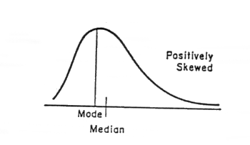
Sesgo Positivo

Slide 47
Tendencia de la curva a ser Puntiaguda
Peakedness = [1/n Σ(x_{i}-m)⁴] / s⁴
Cuarto momento de inercia sobre el promedio dividido por la desviación estándar a la cuarta potencia
Describe la tendencia de la curva a ser puntiaguda o picuda
Valor alto cuando la curva es puntiaguda
De uso muy limitado

Slide 48
Coeficiente de Variación
CV = s/m
No tiene unidades
Desviación estándar dividido por el promedio
Puede ser útil para comparar la dispersión
relativa de valores entre distintas distribuciones
CV > 1 indica una variabilidad alta

Slide 49
Coeficiente de Variación
En el ejemplo:
CV = 3.348/4.1 =0.817
Si quitamos el valor mas alto:
CV = 2.445/3.33=0.743

Slide 50
Distribución Normal
f(x) = 1 / (s √2π) exp [-1/2 ((x-m)/s)²]
Es simétrica y acampanada
La frecuencia acumulativa es una línea recta
68% de los valores están dentro del rango +/- 1 desviación estándar
95% de los valores están dentro del rango +/- 2 desviaciones estándar

Slide 51
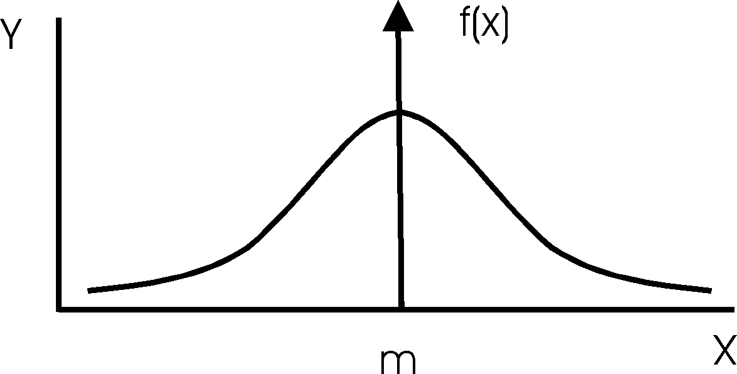
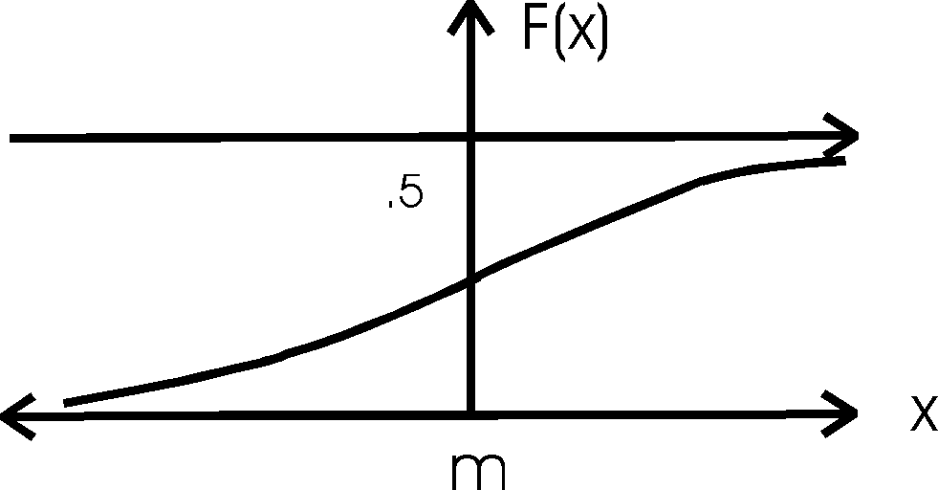
Curva de Distribución Normal

Slide 52
Distribución Normal Estándar
El promedio de la distribución es z = 0 y la desviación estándar es s = 1
Se puede estandarizar cualquier distribución con la formula:
z = (x-m) / s

Slide 53
Tablas de Distribución Normal
La función acumulativa F(x) no se puede calcular fácilmente para la distribución normal
Existen extensas Tablas para simplificar este calculo
La mayoría de los textos sobre estadística contienen tablas para la distribución normal

Slide 54
Ejemplo de una CDF* (normal)
Encontrar la proporción de valores mayores que la ley de corte 0.5 en una población normal con m = 0.3 y s = 0.2
Solución:
Primero transformar la ley de corte, x₀ , a unidad normal.
z = (x₀ - m) / s = (0.5 - 0.3) / 0.2 = 1
Luego, encuentra el valor de F(z) para z = 1. En las tablas se ve que el valor de F(1) es 0.8413
Calcular la probabilidad de muestras mayores que la ley de corte 0.5, P(x > 0.5), de la siguiente manera:
P(x > 0.5) = 1 - P(x ≤ 0.5) = 1 - F(1) = 1 -0.8413 = 0.16
Por lo tanto, 16% de las muestras en la población son > 0.5

Slide 55
Distribución Lognormal
El logaritmo de la variable aleatoria tiene una distribución normal
f(x) = 1 / (x β√2 π) e ^{–u} ,x > 0, β> 0
en donde:
u= (ln x - α ) ² / 2β²
α= promedio de los logaritmos
β= varianza de los logaritmos

Slide 56
Formulas para Conversion
Formulas para conversión entre distribuciones normales y lognormales:
Lognormal a normal:
µ = exp (α+β² /2)
σ² = µ² [exp(β²) - 1]
Normal a lognormal:
α = logµ - β² /2
β² = log [1 + (σ² /µ ²)]

Slide 57
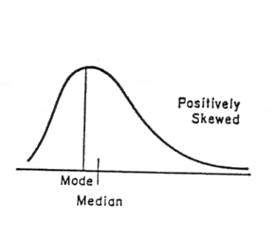
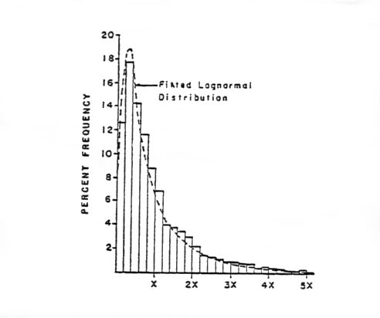
Curvas de Distribución Lognormal
Distribución Lognormal
Sesgado positivo
Sesgado positivo

Slide 58
Distribución LN con 3 Parámetros
El logaritmo de la variable aleatoria mas una constante, ln (x+c), tiene una distribución normal
La constante c puede ser estimada con la formula:
c = (M² - q₁ q₂ ) / (q₁ + q₂ + 2M)

Slide 59
Distribución de 2 Variables (Bivariable )
Distribución conjunta de las ocurrencias de dos variables X e Y :
F(x,y) = Prob {X≤x y Y≤y}
En la practica, esto se estima usando la proporción de pares de datos X e Y en conjunto y debajo de sus umbrales respectivos.

Slide 60
Análisis Estadístico
Organizar, entender y/o describir los datos
Chequeo de errores
Condensar la información
Intercambiar la información de forma uniforme

Slide 61
Chequeo de Errores
Nunca usar cero para definir valores que no existen
Chequear por errores de tipeo
Ordenar los datos y examinar los valores extremos
Plotear secciones y planos para encontrar errores en las coordenadas de las muestras
Ubicar los valores extremos en un mapa. ¿Están aislados, o tienen alguna tendencia?

Slide 62
Análisis y Despliegue de Datos
Distribución de frecuencias
Histogramas
Tablas de frecuencia acumulativa
Ploteos de probabilidad
Ploteos de datos dispersos (Scatter Plots)
Ploteos de tipo Q-Q

Slide 63
Análisis y Despliegue de Datos
Correlación
Coeficiente de correlación
Regresión Linear
Mapas de ubicación de datos
Mapas de contornos (contour maps)
Mapas de símbolos (impresora)
Estadística de ventanas móviles
Efecto proporcional

Slide 64
Histogramas
Despliegue visual de la distribución de los datos
La distribución bimodal resalta
Se puede visualizar los valores de alta ley (outliers)

Slide 65
Archivo ASCII del Histograma
# CUM. UPPER
FREQ. FREQ LIMIT 0 20 40 60 80 100
----- ----- ----- +......... +......... +. ........ +. ........ + ......... +
86 .093 .100 +*****. +
34 .130 .200 +** . +
48 .182 .300 +*** . +
73 .261 .400 +**** . +
86 .354 .500 +***** . +
80 .440 .600 +**** . +
84 .531 .700 +***** . +
74 .611 .800 +**** . +
70 .686 .900 +**** . +
60 .751 1.000 +*** . +
43 .798 1.100 +** . +
28 .828 1.200 +** . +
29 .859 1.300 +** . +
31 .893 1.400 +** . +
25 .920 1.500 +* .+
19 .941 1.600 +* .
16 .958 1.700 +* .
8 .966 1.800 + .
9 .976 1.900 + .
3 .979 2.000 + .
6 .986 2.100 + .
4 .990 2.200 + .
1 .991 2.300 + .
3 .995 2.400 + .
3 .998 2.500 + .
1 .999 2.600 + ²€ .
0 .999 2.700 + .
0 .999 3.500 + .
0 .999 3.600 + .
0 .999 3.700 + .
1 1.000 3.800 + .
---- ----- ----- + .........+ .........+ ......... + .........+ . ........ +
925 1.000 0 20

Slide 66
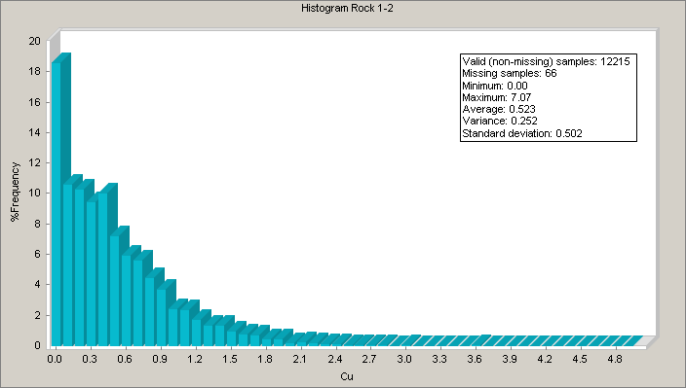
Ploteo del Histograma

Slide 67
Histogramas con datos sesgados
Pueda ser que los datos no den un histograma informativo
Un histograma puede demostrar la amplitud completa de los datos, pero puede ser necesario otro histograma para ver los detalles de valores pequeños.

Slide 68
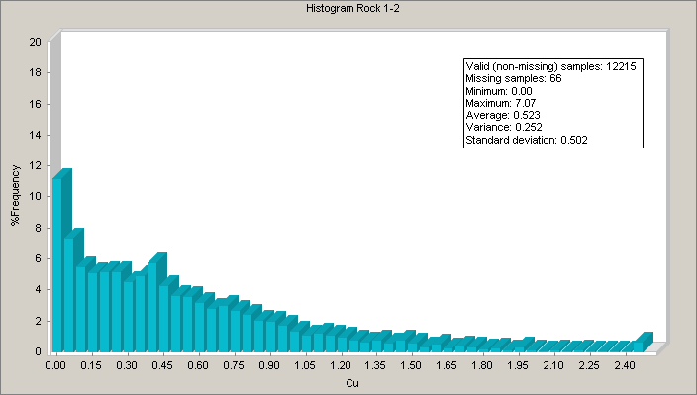
Histogramas con datos sesgados

Slide 69
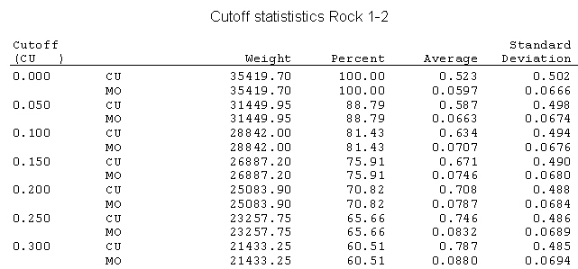
Tablas de Frecuencia Acumulativa

Slide 70
Ploteos de Probabilidad
Muestra si la distribución es normal o lognormal
Se puede ver si hay poblaciones múltiples
La proporción de leyes altas (outliers) resalta

Slide 71
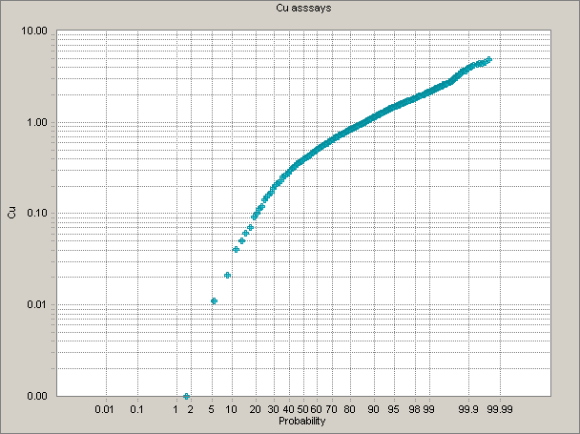
Ploteo de Probabilidad

Slide 72
Ploteo de Datos Dispersos
Es simplemente una grafica x-y de los datos
Muestra que tanto dos variables están relacionadas
Descubre pares de datos no usuales o anormales

Slide 73
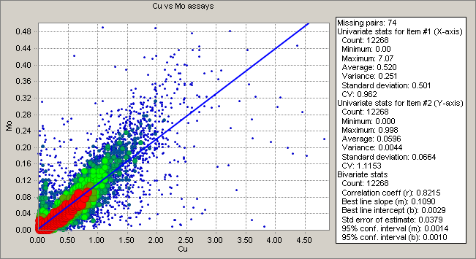
Ploteos de Datos Dispersos

Slide 74
Regresion Linear
y = ax + b
donde:
a = pendiente de la recta
a = r (σ_{y}/σ_{x})
b = constante
b = m_{y} - am_{x}

Slide 75
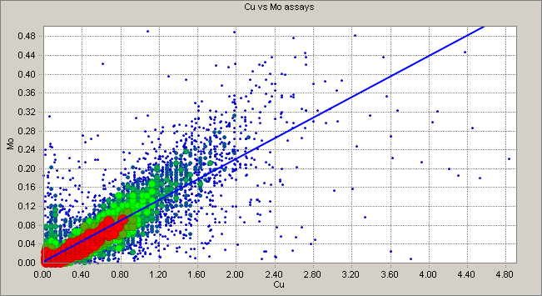
Regresion Linear
Diferentes rangos de datos pueden ser descritos de forma adecuada por diferentes regresiones
Cu<5, Mo<0.5 ρ=0.8215
y= 0.109x +0.0029

Slide 76
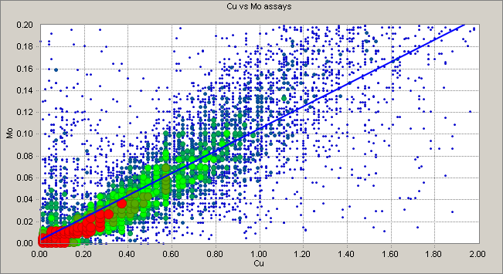
Regresión Linear
Cu<5, Mo<0.5 ρ=0.8215
y= 0.109x +0.0029

Slide 77
Ploteos Tipo Q-Q
Ploteos Cuantil-Cuantil
Una línea recta indica que las dos distribuciones tienen la misma forma
Una línea a 45 grados indica que los promedios y las varianzas son las mismas

Slide 78
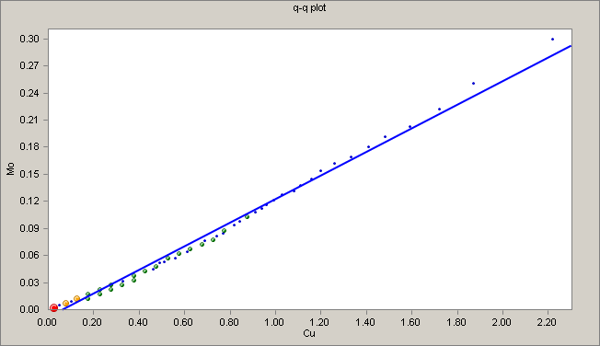
Ploteo Q-Q

Slide 79
Covarianza
Cov_{xy}= 1/n Σ(x_{i}-m_{x})(y_{i}-m_{y}) ;i=1,...,n
m_{x} = promedio de los valores de x
m_{y} = promedio de los valores de y

Slide 80
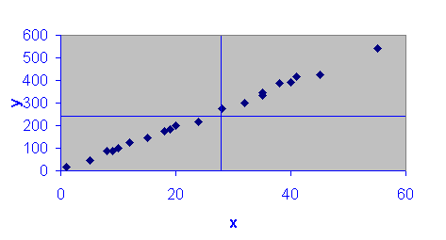
Covarianza alta y positiva

Slide 81
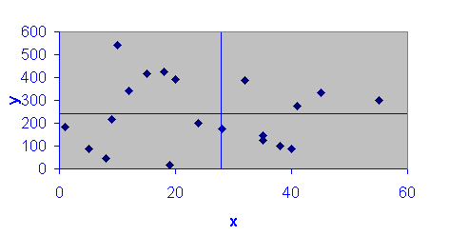
Covarianza cercana a cero

Slide 82
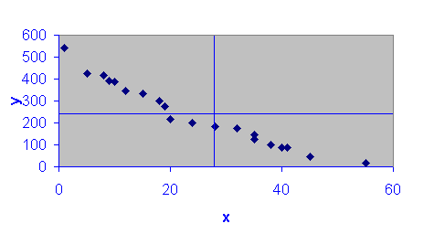
Covarianza alta y negativa

Slide 83
Covarianza
Es afectada por la magnitud de los valores de los datos:
Al multiplicar los valores de x e y por C, la covarianza aumentar en C².

Slide 84
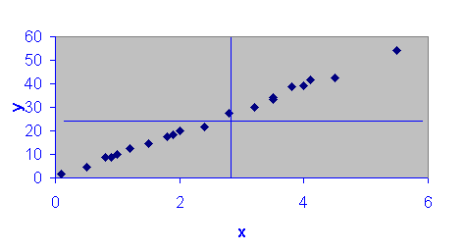
Covarianza
C = 2097.5
C=20.975

Slide 85
Correlación
Hay tres casos de correlación entre dos variables:
Correlacionadas positivamente
Correlacionadas negativamente
No correlacionadas

Slide 86
Coeficiente de Correlación
r = Cov_{xy} / σ_{x}σ_{y}
donde:
Cov_{xy}= 1/n Σ(x_{i}-m_{x})(y_{i}-m_{y}) ;i=1,...,n
r = 1, línea recta, pendiente positiva
r = -1, línea recta, pendiente negativa
r = 0, no hay correlación
puede ser afectado por valores altos (outliers)

Slide 87
Coeficiente de Correlación
ρ = 0.99

Slide 88
Coeficiente de Correlación
ρ = -0.03

Slide 89
Coeficiente de Correlación
ρ = -0.97

Slide 90
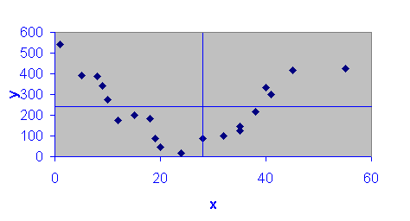
Coeficiente de Correlación
Mide la dependencia linear
ρ = -0.08

Slide 91
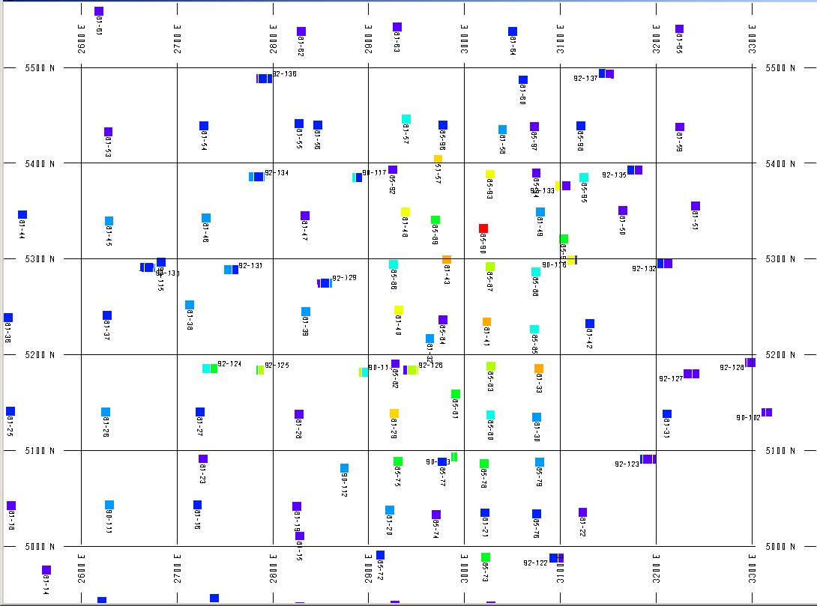
Ubicación de los Datos

Slide 92
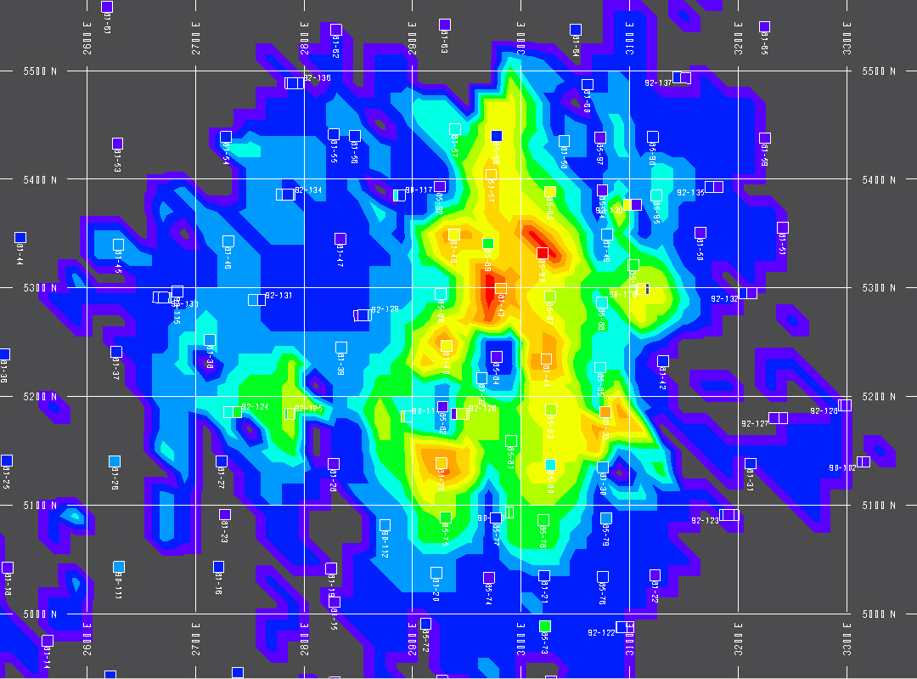
Mapas de Contornos (Cu)

Slide 93
Mapas de Símbolos
Cada uno de los valores son representados por un símbolo correspondiente a la clase a la cual pertenecen
Diseñado para la impresora en línea
Generalmente no es a escala

Slide 94
Estadística de Ventanas Movible
Se divide el área de estudio en áreas mas pequeñas del mismo tamaño
Se calculan la estadísticas para cada una de las áreas pequeñas
Este procedimiento es útil para investigar si hay anomalías en el promedio y en la varianza

Slide 95
Efecto Proporcional
Casos Posibles:
El promedio y la variabilidad son constantes
El promedio es constante, la variabilidad fluctúa
El promedio varia, la variabilidad es constante
Ambos indicadores varían

Slide 96
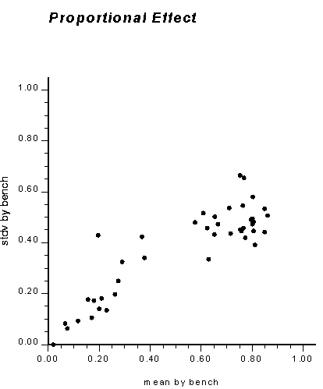
Plot del Efecto Proporcional

Slide 97
Aplicación del Efecto Proporcional
Predecir la nueva escala de la varianza relativa

Slide 98


Slide 99
Continuidad Espacial
Ploteos de Datos Dispersos (h-scatter plots)
Se plotea el valor de la muestra en cada ubicación versus el valor de otra ubicación cercana

Slide 100
Continuidad Espacial
Una serie de ploteos de datos dispersos (h-scatter plots) para varias distancias de separación puede mostrar como la continuidad espacial se deteriora con el aumento de la distancia.
También se puede resumir la continuidad espacial calculando el índice de la fuerza de la relación aparente en cada ploteo de datos dispersos (h-scatter plot)

Slide 101
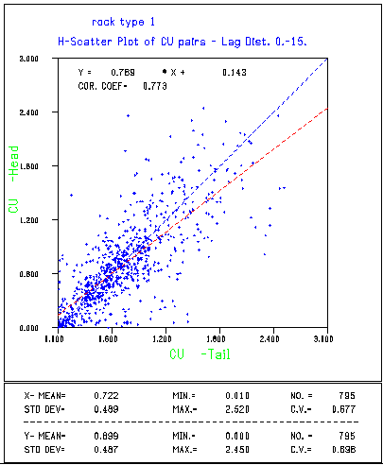
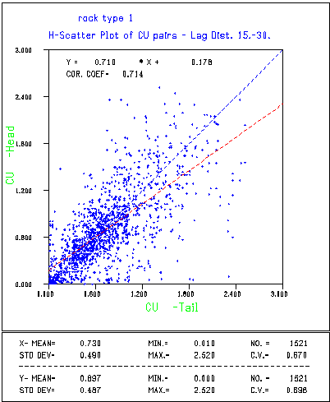
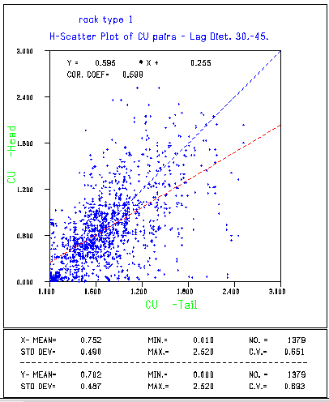
Continuidad Espacial

Slide 102
Momento de inercia
Para ploteos de datos dispersos que son simétrico alrededor de la línea x=y, el momento de inercia alrededor de esta línea puede ser utilizado como un índice de la fuerza de la relación.
γ = momento de inercia alrededor de x=y
= promedio de la distancia cuadrada desde x=y
=1/n Σ [1/√2 (x_{i}-y_{i})] ²
=1/2n Σ (x_{i}-y_{i})²

Slide 103
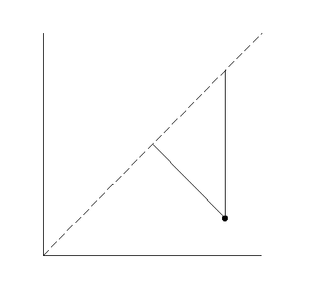
Momento de inercia
Y
X-Y
(X-Y)/√2
(X,Y)
X

Slide 104
Variograma
Mide la correlación entre muestras en el espacio
        γ(h) = 1 / 2n Σ [Z(x_{i}) - Z(x_{i}+h)]²
El semi-variograma será referido como variograma para mayor conveniencia

Slide 105
Variogramas
Función de la distancia
Son un Vector
Dependiente de la distancia y dirección

Slide 106
Parámetros del Variograma
Rango (range)
Meseta o Umbral (sill)
Efecto pepita (Nugget Effect)

Slide 107
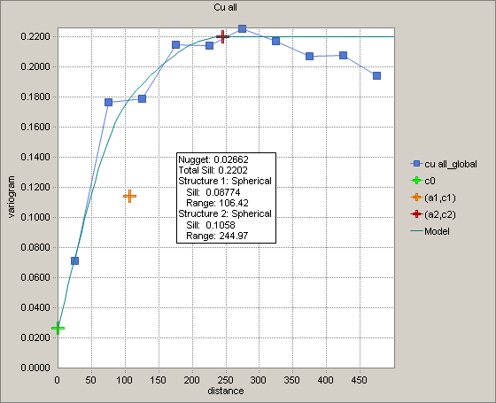
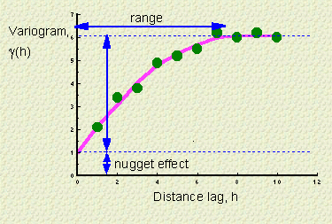
Elementos de Variogramas

Slide 108
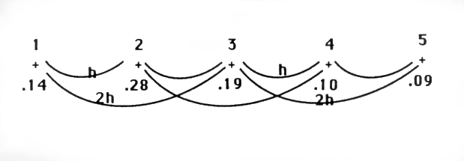
Cálculos de Variograma
h = 15 m.

Slide 109
Calculos - Parte 1
Para el primer paso (h=15), hay 4 pares:
1. x₁ and x₂ , o sea .14 and .28
2. x₂ and x₃ , o sea .28 and .19
3. x₃ and x₄ , o sea .19 and .10
4. x₄ and x₅ , o sea .10 and .09
Entonces, para h=15, obtenemos:
γ(15)=1/(2*4)[(x₁-x₂)²+(x₂-x₃)²+(x₃-x₄)²+(x₄-x₅)² ]
= 1/8 [ (.14-.28)² + (.28-.19)² + (.19-.10)² + (.10-.09)²]
= 0.125 [(-.14)² + (.09)² + (.09)² + (.01)² ]
= 0.125 ( .0196 + .0081 + .0081 + .0001 )
= 0.125 ( .0359 )
γ(15) = 0.00448

Slide 110
Calculos - Parte 2
Para el segundo paso (h=30), hay 3 pares:
1. x₁ and x₃ , o sea .14 and .19
2. x₂ and x₄ , o sea .28 and .10
3. x₃ and x₅ , o sea .19 and .09
Entonces, para h=30, obtenemos:
γ(30) = 1/(2*3) [(x₁-x₃)² + (x₂-x₄) ² + (x₃-x₅)² ]
= 1/6 [(.14-.19)² + (.28-.10)² + (.19-.09)² ]
= 0.16667 [(-.05)² + (.18)² + (.10)² ]
= 0.16667 ( .0025 + .0324 + .0100 )
= 0.16667 ( .0449 )
γ(30) = 0.00748

Slide 111
Calculos - Parte 3
En el tercer paso (h=45), hay 2 pares:
1. x₁ and x₄ , o sea .14 and .10
2. x₂ and x₅ , o sea .28 and .09
Entonces, para h=45, obtenemos:
γ(45) = 1/(2*2) [(x₁-x₄ )2 + (x₂-x₅)2]
= 1/4 [(.14-.10)² + (.28-.09)² ]
= 0.25 [(.04)² + (.19)² ]
= 0.25 ( .0016 + .0361 )
= 0.25 ( .0377 )
γ(45) = 0.00942

Slide 112
Cálculos - Parte 4
En el cuarto paso, (h=60), solamente hay un par:
1. x₁ and x₅ . Sus valores son .14 and .09
Entonces, para h=60, obtenemos:
γ(60) = 1/(2*1) (x₁ - x₅ ) ²
= ½ (.14-.09)²
= 0.5 (.05)²
= 0.5 ( .0025 )
γ(60) = 0.00125
Si tomamos otro paso (h=75), vemos que ya no hay pares. Entonces, el calculo de los variogramas en este ejemplo termina cuando h = 60.

Slide 113
Intervalo de Clase (Lag)
Existen 3 posibles opciones :
1. Distancia de clase = 50 y tolerancia = 0
0-50, 51-100, 101-151 etc..
2. Clase = 50 y tolerancia = 25
0-75, 75-125, 125-175 etc..
3. Clase = 50, tolerancia estricta = 25
0-25, 25-75, 75-125 etc..

Slide 114
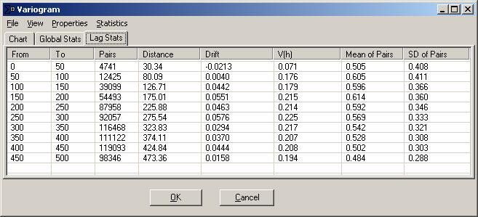
Variograma lag stats

Slide 115
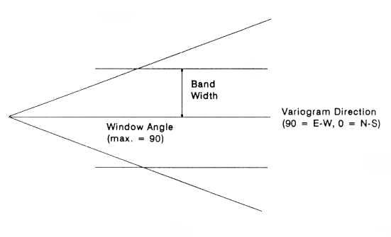
Ventanas y Anchos de Bandas

Slide 116
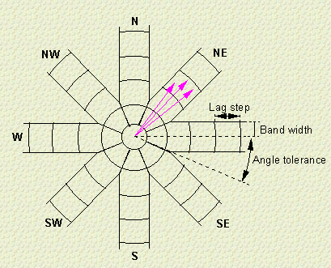
Lag,Ventanas y Anchos de Bandas – Direcciones múltiples

Slide 117
Existencia de Deriva (Drift)
Indica una disminución o aumento de los datos con la distancia en una dirección especifica.
Es el promedio de las diferencias entre las muestras separadas por una distancia h.
Positiva o negativa
La existencia de valores altos de deriva con el mismo signo en cada lag puede ser indicativo de una deriva en la dirección del variograma calculado.

Slide 118
Modelos para Variogramas
Esferico (Spherical)
Linear
Exponencial
Gaussian
Efecto de Hueco (Hole-Effect)

Slide 119
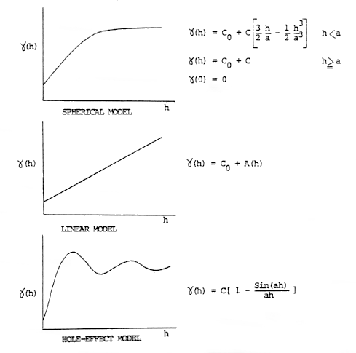
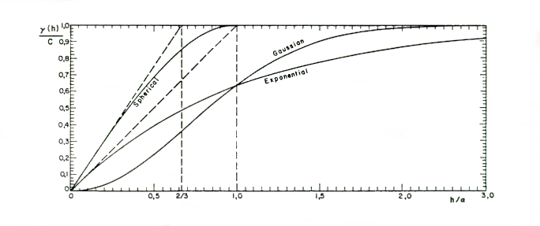
Modelos para Variogramas

Slide 120
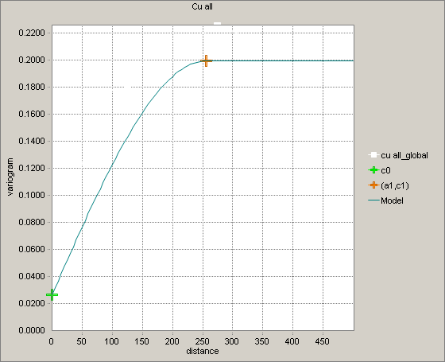
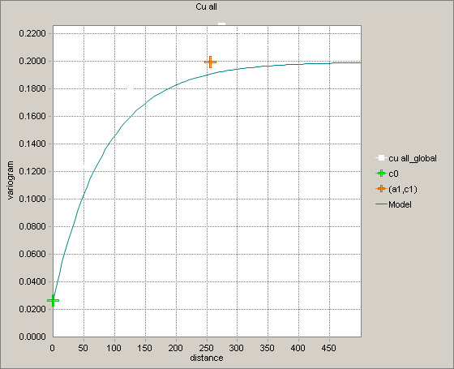
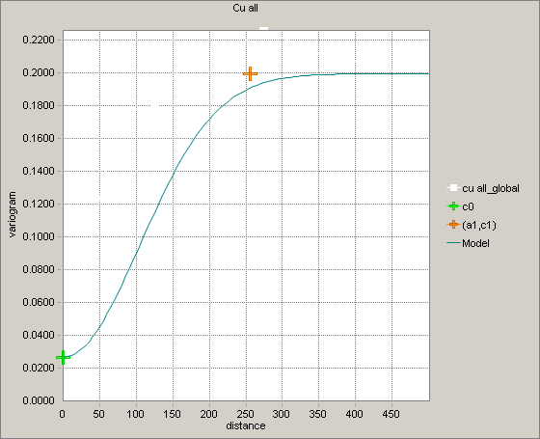
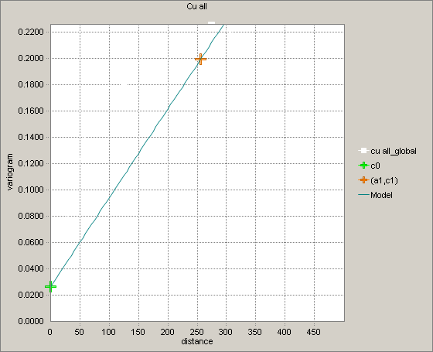
Modelos para Variogramas
Spherical
Exponential
Gaussian
Linear

Slide 121
Ploteo de Variogramas

Slide 122
Como fijar un Modelo Teorico
Usar el valor de la varianza para el umbral (c + c₀ )
Proyectar algunos de los primeros puntos al eje y. Este es un estimador de la pepita (c₀ ).
Proyectar la misma línea hasta que intercepte el umbral. Esta distancia representa las dos terceras partes del rango en el modelo esférico.
Usando los estimadores del rango, umbral, pepita y la ecuación del modelo matemático en consideración, calcular algunos puntos para ver si la curva encaja el variograma de las muestras.
Si es necesario modificar los parámetros y repetir el Paso 4 para encontrar parámetros que encajen mejor.

Slide 123
Anisotropía
La distancia sobre la cual las muestras son correlacionadas (rango) generalmente no son iguales entre diferentes direcciones
La mineralización puede ser mas continua en una dirección que en otra.
Los variogramas se calculan para diferentes direcciones.

Slide 124
Tipos de Anisotropía
Geométrica
Los mismos umbrales y pepitas, pero los rangos son diferentes
Zonal
Los mismos rangos y pepitas, pero los umbrales son diferentes

Slide 125
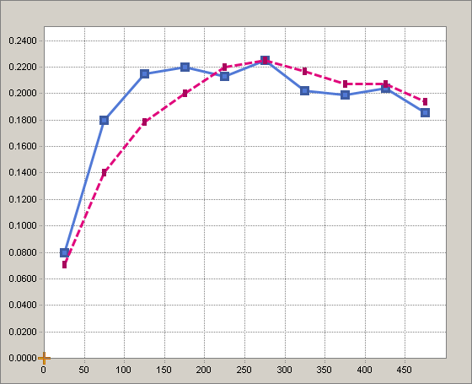
Modelamiento de Anisotropia
Geometrica

Slide 126
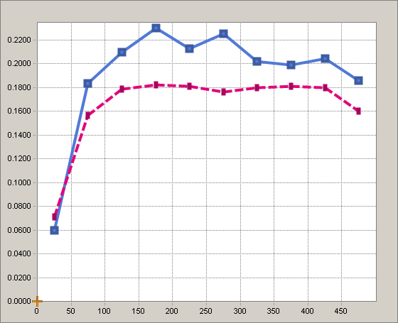
Modelamiento de Anisotropia
Zonal

Slide 127
Modelamiento de Anisotropía
Geométrica: Receta
Calcular variogramas en diferentes direcciones
Manteniendo la pepita y el umbral constantes, ajustar un modelo uni-dimensional a los variogramas de muestra de todas direcciones.
Formar un diagrama de rosa de los rangos e identificar la dirección del rango mas largo
Si el diagrama es un circulo, no existe anisotropia. Si el diagrama es un elipse, existe anisotropia. Utilice el modelo del elipse en los parámetros de la búsqueda.

Slide 128
Modelado de Anisotropia
Zonal: Receta
Calcular variogramas en diferentes direcciones
Manteniendo pepita constante, ajuste modelos uni-dimensionales a los variogramas en todas las direcciones. Guardar estos modelos para sobreponer luego.
Determinar la dirección de los ejes mayor, menor, y vertical.
Utilizar estructuras anidadas para tratar de ajustar visualmente el modelo inicial mientras se mantiene el umbral constante (Ver Newsletter Junio 2001 para mas detalles)

Slide 129
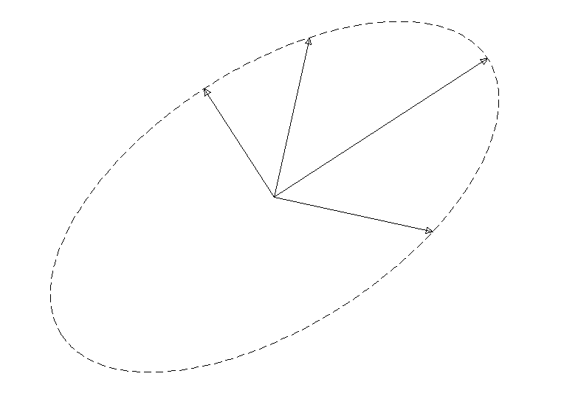
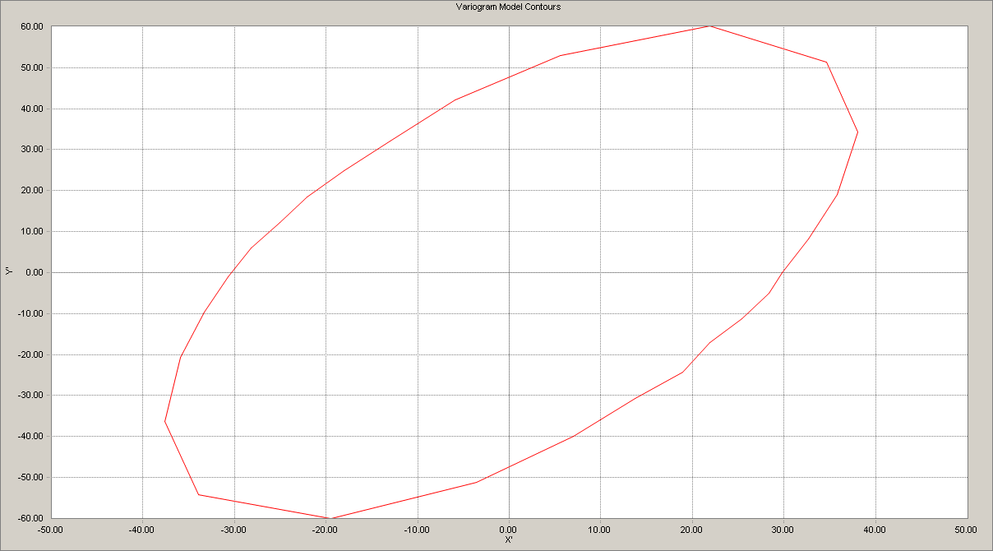
Diagrama de Rosa
La longitud de los ejes corresponde a los rangos
del variograma
45º
90º
0º
135º

Slide 130
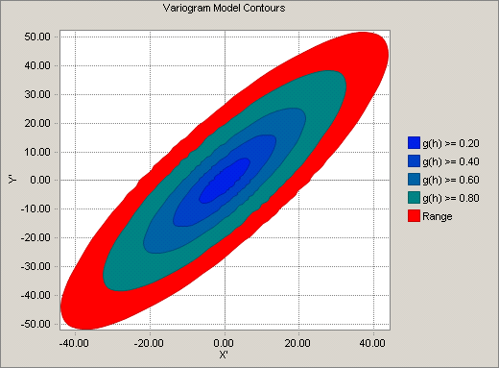
Contornos de Variogramas

Slide 131
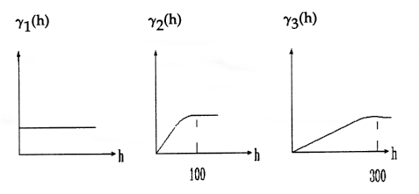
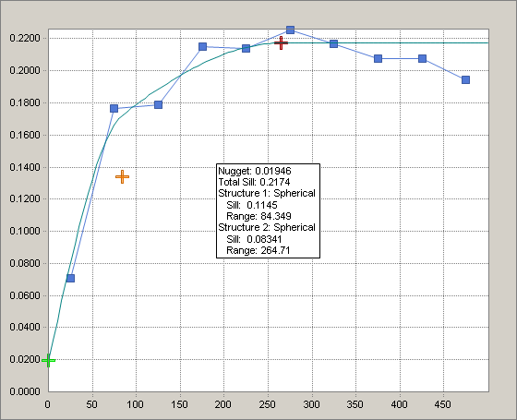
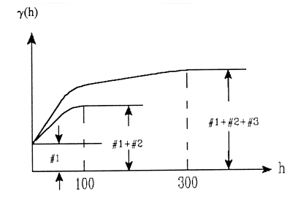
Estructuras Anidadas

Slide 132
Tipos de Variogramas
Normal
Relativo
Logarítmico
Función de Covarianza (Covariance Function)
Correlogramas
Variogramas de Indicadores
Variogramas cruzados

Slide 133
Variograma Relativo
γ_{R} (h) = γ(h) / [m(h) + c]²
c es una constante usada para el caso de una distribución lognormal de tres parámetros.
Variograma relativo usando pares (pairwise):
γ_{PR} (h) = 1/(2n) Σ[(v_{i} -v_{j} ) ² /((v_{i} +v_{j} )/2)² ]
v_{i}, v_{j} son los valores de un par de muestras en posiciones i y j, respectivamente.

Slide 134
Variograma Logarítmico
Variograma usando los logaritmos en vez de los valores de los datos
y = ln x ó
y = ln (x + c) para lognormal de 3 parámetros
Reduce o elimina el impacto de datos con valores extremos en la estructura del variograma

Slide 135
Conversión a Variograma Normal
Para transformar los parámetros del variograma logarítmico a valores normales:
1. Los rangos se mantienen iguales
2. Estimar el promedio (α) y la varianza (β²) logarítmicos. Usar el umbral del variograma logarítmico para el valor estimado de β²
3. Calcular el promedio (µ), y la varianza ( σ² ) de los datos normales:
µ = exp (α + β² /2)
σ ² = µ² [exp (β² ) - 1]
4. Fijar el umbral del variograma normal = a la varianza ( σ² )
5. Calcular c (sill-nugget) y c₀ (pepita) del variograma normal:
c = µ ² [exp (c_{log} ) - 1]
c₀ = sill - c

Slide 136
Variogramas en Función de Covarianza
        C(h) = 1/N Σ [v_{i} v_{j} - m_{-h} . m_{+h} ]
v₁ ,...,v_{n} son los valores de los datos
m_{-h} es el promedio de todos los valores de datos ubicados a una distancia -h de los otros datos.
m_{+h} es el promedio de todos los valores de datos ubicados a una distancia +h de los otros datos.
γ(h) = C(0) - C(h)

Slide 137
Correlogramas
        ρ(h) = C(h) / ( σ_{-h} . σ_{+h} )
σ_{-h} es la desviación estándar de los datos ubicados a una distancia –h de los otros datos :
σ ²_{-h} = 1/N Σ (v_{i}² - m²_{-h} )
σ_{+h} es la desviación estándar de los datos ubicados a una distancia +h de los otros datos :
σ²_{+h} = 1/N Σ (v_{j} ² - m ²_{+h} )

Slide 138
Variograma Indicador
1, si z(x) < z_{c}
i(x;z_{c}) =
0, de otro modo
donde:
x es la ubicación,
z_{c} es una ley de corte especificada,
z(x) es el valor del dato en la ubicación x.

Slide 139
Variogramas Cruzados
γ_{CR} (h) = 1/2nΣ [u(x_{i})-u(x_{i}+h)]² * [v(x_{i})-v(x_{i}+h)]²
Usados para describir continuidad cruzada entre dos variables
Son necesarios para co-kriging y kriging probabilístico

Slide 140
Validación Cruzada
Pronostica el valor de un dato conocido usando un plan de interpolación
Solamente los puntos que se encuentran alrededor son usados para estimar el valor del punto, dejando fuera el valor del dato conocido.
Otros nombres: Validación de Puntos, (Point validation), jack-knifing

Slide 141
Validación Cruzada
Da un valor mínimo para el error de estimación del promedio
El valor mas cercano a la varianza promedio del kriging es o la varianza de los errores o el error ponderado al cuadrado (WSE).

Slide 142
Validación Cruzada
El error ponderado al cuadrado (weighted square error – WSE) se calcula de la siguiente forma:
WSE = Σ [(1/σ_{i} ²) (e_{i})² ] / Σ (1/σ_{i}²)
El peso del error (e) multiplicado por el Inverso de la variancia del kriging aporta mayor ponderación a los puntos que son estimados con mayor precisión.

Slide 143
Reporte de Validación Cruzada
Variable : Cu
ACTUAL KRIGING DIFF
Promedio = 0.6991 0.7037 -0.0045
Desv. Estand. = 0.5043 0.3870 0.2869
Mínimo = 0.0000 0.0200 -0.9400
Máximo = 3.7000 2.1000 2.2100
Sesgo = 1.0641 0.5634 1.3559
Peakedness = 2.0532 -0.0214 7.0010
Promedio de la varianza del kriging = 0.3890
Error ponderado al cuadrado = 0.0815

Slide 144


Slide 145
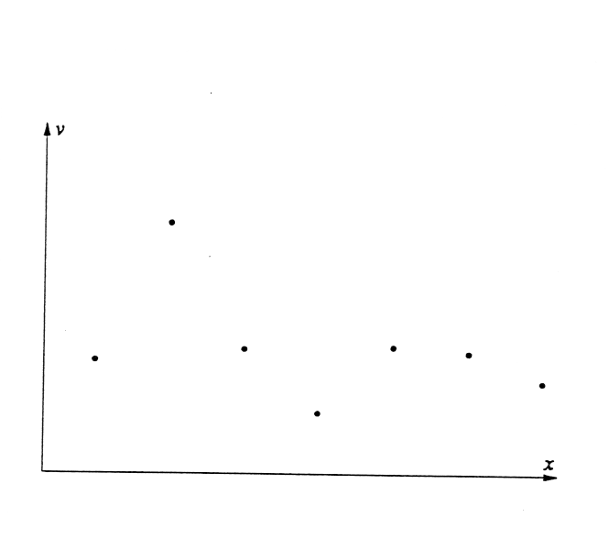
La Necesidad de Modelar
Supongamos que tenemos el conjunto de datos de mas abajo. Esta presentación no proporciona ninguna información sobre el perfil de los datos.

Slide 146

Modelos Deterministas
Depende de:
Contexto de los datos
Información exterior (no contenida en los datos)

Slide 147
Modelos Probabilístas
Las variables de interés en ciencias de la tierra son generalmente el resultado de un gran número procesos, cuya compleja interacción no se puede describir cuantitativamente.
Los modelos probabilístas reconocen esta duda y proporcionan las herramientas para estimar valores en las localizaciones desconocidas una vez que algunas asunciones sobre las características estadísticas del fenómeno se hagan.

Slide 148
Modelos Probabilístas
En un modelo probabilístico, los datos de muestra disponibles se observan como resultado de un proceso aleatorio.
Los datos no son generados por un proceso aleatorio; si no que, su complejidad aparece como comportamiento aleatorio

Slide 149
Variables Aleatorias (al Azar)
Una variable aleatoria es una variable en cuales sus valores se generan aleatoriamente según un cierto mecanismo probabilístico.
El resultado de lanzar un dado es una variable aleatoria. Hay 6 valores igualmente probables de esta variable aleatoria: 1,2,3,4,5,6

Slide 150
Funciones de Variables Aleatorias
El sistema de resultados y de sus probabilidades correspondientes se refiere a veces como la "distribución de la probabilidad" de una variable aleatoria. Denotar los valores de una distribución de la probabilidad, los símbolos tales como f(x), P(x) etc. se utilizan.
Por ejemplo: f(x)=1/6 para x=1,2,3,4,5,6 de la distribución de la probabilidad para el número de puntos que rodamos con un dado.

Slide 151
Condiciones de Probabilidad
Si las probabilidades son representadas por el p_{i}, para los acontecimientos posibles de n, entonces
1. 0 ≤ p_{i} ≤ 1
2. Σ p_{i} = 1

Slide 152
Parámetros de Variables Aleatorias
Estas "distribuciones de la probabilidad" tienen parámetros que puedan ser resumidos. Ejemplo: Minuto, máximo etc...
Muchas veces es provechoso visualizar la distribuciones de la probabilidad por medio de gráficos, tales como histogramas.

Slide 153
Parámetros de Variables Aleatorias
La distribución completa no se puede determinar con solamente el conocimiento de algunos parámetros.
Dos variables aleatorias pueden tener el mismo promedio y varianza pero sus distribuciones pueden ser diferentes

Slide 154
Parámetros de Variables Aleatorias
Los parámetros no pueden ser calculados observando los resultados de una variable aleatoria. De una secuencia de resultados observados lo único que podemos calcular es la estadística de la muestra basada en ese conjunto de datos.
Diversos sistemas de datos producirán diversas estadísticas.
Mientras que el número de resultados aumenta, la estadística de la muestra llega a ser más similar a sus parámetros del modelo. En la práctica, asumimos que los parámetros de nuestra variable aleatoria son iguales que la estadística de la muestra

Slide 155
Parámetros de Variables Aleatorias
Los dos parámetros comúnmente usados en métodos probabilísticas para la aproximación es el promedio, o el valor previsto de la variable aleatoria, y su varianza.

Slide 156
Valores previstos
El valor previsto de una variable aleatoria es su promedio o el medio del resultado.
µ = E(x)
E(x) se refiere a la expectativa:
E(x) = _{-∞} ∫∞ x f(x) dx
donde f(x) es la función de probabilidad de la densidad de la variable aleatoria x.

Slide 157
Variación de Variables Aleatorias
La varianza de un variable aleatoria es la prevista diferencia cuadrada desde el promedio de la variable aleatoria.
σ² = E (x-µ)² = _{-∞} ∫∞ (x-µ)² f(x) dx
Desviación Estándar es σ

Slide 158
Valor previsto
Ejemplo:
Defina la variable aleatoria
L=resultado de lanzar dos dados y de tomar el más grande de los dos valores.
¿Cuál es el valor previsto de L?
E(L)=1/36 (1) +3/36 (2) +5/36 (3) +7/36 (4) +9/36 (5) +11/36 (6)
= 4.47

Slide 159
Variables Aleatorias Unidas
Las variables aleatorias también se pueden generar en pares según un cierto mecanismo probabilístico; el resultado de una de las variables puede influenciar el resultado de la otra.

Slide 160
Covarianza
La dependencia entre dos variables aleatorias es describida por la covarianza
Cov(x₁ ,x₂) = E {[x₁ - E(x₂)] [x₂ - E(x₂)]}
= E(x₁ x₂) - [E(x₁)] [E(x₂)]

Slide 161
Independencia
Las variables aleatorias se consideran independientes si la función unida de la densidad de probabilidad satisface:
p(x₁ ,x₂ ,...,x_{n}) = p(x₁) p(x₂) ... p(x_{n})
Ejemplo, la probabilidad del suceso de dos acontecimientos es el producto de la probabilidad de cada acontecimiento

Slide 162
Independencia
Ejemplo: ¿Cuál es la probabilidad de conseguir 6,6 cuando rodamos dos dados?
p(x₁) = 1/6 and p(,x₂) = 1/6
p(x₁,x₂)= p(x₁) * p(x₂) = 1/36

Slide 163
Probabilidad Condicional
La probabilidad de A dado un cierto espacio de muestra B es la probabilidad condicional de A con relación a B, y es denotada por P(A⏐B).
P(A⏐B) = P(A,B) / P(B)
P(B⏐A) = P(A,B) / P(A)

Slide 164
Probabilidad Condicional
Ejemplo: En una fábrica, la proporción de trabajadores son 60% varones y 40% mujeres. 20% de las mujeres conmutan, los demás se ubican en la vivienda de la fábrica. ¿Cuál es el % de residentes cuales son mujeres?
P(M) = 0.6 and P(F) = 0.4
P(R⏐F) = 1 – 0.2 = 0.8
P(F,R) = P(F) * P(R⏐F) = 0.4 * 0.8 = 0.32
Entonces, 32% del total de los residentes son mujeres

Slide 165
Expectativa y varianza
Propiedades:
C es constante, entonces E(Cx) = C E(x)
Si x₁ , x₂ , ..., x_{n} tienen expectativas finita, entonces E(x₁ +x₂ ...+x_{n} ) = E(x₁) + E(x₂) + ... + E(x_{n})
Si C es constante, entonces Var(Cx) = C² Var(x)
Si x₁ , x₂ , ..., x_{n} son independientes, entonces
Var(x₁ +x₂ ...+x_{n}) = Var(x₁)+Var(x₂)+...+Var(x_{n})
Var(x+y) = Var(x) + Var(y) + 2 Cov(x,y)

Slide 166
Teorema de Limite Central
Los promedios de un grupo de variables independientes tienden hacia una distribución normal sin tomar en consideración la distribución de los valores (muestras).
Factores que afectan la dispersión de la población principal:
La dispersión de la población principal
El tamaño de la muestra
Error estandard del promedio = σ_{x}= σ / √n

Slide 167
Limites de Confianza
Puede ser expresado aplicando los límites del error alrededor de la estimación.
Por ejemplo, en el nivel de la confianza del 95%:
Límite más bajo = m - 2 (s / √n)
Límite superior = m + 2 (s / √n)

Slide 168
Combinación linear ponderada de variables aleatorias
La estimación es un resultado de una variable aleatoria que es creada por una combinación linear cargada de otras variables aleatorias.
Valor y varianza prevista (la misma definición que antes)

Slide 169
Funciones Aleatorias
Funciones aleatorias es un sistema de las variables aleatorias que tienen algunas localizaciones espaciales y que dependencia de una a otra es especificada por un cierto mecanismo probabilístico.

Slide 170
Parámetros de Funciones Aleatorias
El sistema de realizaciones de una función aleatoria y sus probabilidades correspondientes muchas veces se refieren como la "distribución de la probabilidad"
Como los histogramas de los valores de la muestra, estas distribuciones de la probabilidad tienen parámetros que los resuman.

Slide 171
Funciones Aleatorias
Los parámetros comúnmente utilizados para crear el resumen del comportamiento de la función aleatoria:
  Valor previsto
  Varianza
  Covarianza
  Correlograma
  Variograma

Slide 172
Realidad versus Modelo
Realidad:
Valores de muestras
Resumen de estadísticas
Modelo:
Posibles resultados con probabilidades correspondientes de la ocurrencia
Parámetros
Es importante reconocer la distinción entre un modelo y la realidad

Slide 173
Estimador Lineal
Todos los métodos de la valoración implican combinaciones lineales cargadas:
valoración = z* = Σ w_{i} z(x_{i}) i = 1,...,n
Las preguntas:
Cuáles son los pesos, w_{i}?
Cuales son los valores, z(x_{i}) ?

Slide 174
Propiedades Deseadas
Características deseables de un estimador:
Error promedio = E (Z - Z * ) = 0 (Imparcialidad)
donde Z * es la estimación y Z es el valor verdadero de la variable aleatoria
La varianza del error (amplitud) es pequeña
Var (Z - Z * ) = E (Z - Z * )² = pequeña
Robusto y sólido
Cómo calcular los pesos de modo que satisfagan las características requeridas?

Slide 175
Supuestos acerca del Proceso Aleatorio
Fuerte Estacionaridad
Segundo orden de estacionaridad
Hipótesis intrínseca

Slide 176
Estacionaridad
Estacionaridad (stationarity) se refiere a la independencia de la probabilidad de las leyes univariables y bivariables de la ubicación de las muestras.
La pregunta de, " son las muestras cercanas relevantes?"

Slide 177
Fuerte Estacionaridad
Para que la función aleatoria Z(x) cumpla con los requisitos de estacionaridad fuerte, se deben satisfacer las siguientes características :
E[Z(x)] = m ,m =finito e independiente de x
Ningún aumento o disminución gradual de la ley para una cierta dirección (no deriva).
Var[Z(x)]= σ² ,σ² =finito e independiente de x
Valores constantes de los parámetros de la función de densidad asociada

Slide 178
Estacionaridad de Segundo orden
E[Z(x)] = m ,m = finito e independiente de x
E[Z(x+h)-Z(x)] - m² = C(h) ,C(h)= finito e independiente de x
Asumimos que las variables aleatorias Z(x+h) y Z(x) que modelan los valores de los datos verdaderos tienen el mismo valor esperado y que la covarianza entre dos de estas variables aleatorias no depende de sus ubicaciones específicas, sino solamente del vector de separación (distancia y dirección) entre ellas.
Bajo este supuesto, la relación entre el variograma y el covariograma es:
γ(h) = C(0) - C(h) = Var[Z(x)] - C(h)

Slide 179
Hipótesis intrínseca
La Hipotesis intrínseca de orden cero:
E[Z(x)] = m ,m = finito e independiente de x
E[Z(x+h)- Z(x)]² = 2γ(h) = finito e independiente de x
(función variograma)
No asumimos ninguna deriva, y solamente la existencia y el fijamiento del variograma.
Si la condición de ninguna deriva en un depósito no puede ser satisfecha, la hipótesis intrínseca de una orden se invoca.

Slide 180
Hipótesis intrínseca
Hipótesis intrínseca de orden uno:
E[Z(x)] = m ,m = finito e independiente de x
E[Z(x+h)- Z(x)]² = 2γ(h) = finito e independiente de x
La diferencia en el promedio debe ser finita, independiente del punto de soporte x, y dependiente solo de la distancia de separación h.
En la ejecución de la valoración local usando kriging ordinario, se invoca la hipótesis intrínseca de orden cero. Universal kriging se puede emplear bajo hipótesis de orden uno.

Slide 181
Notas de Estacionaridad
El supuesto de estacionaridad no se aplica al conjunto entero de datos, sino solamente al área de la búsqueda.
La estacionaridad local es asumida por todos los métodos de estimación. Muchas veces es un supuesto viable, incluso en los conjuntos de datos para los cuales la estacionaridad global es claramente inadecuada.
Si hay suficiente información para creer que el supuesto de estacionaridad es inválido, subdividir los datos en zonas más pequeñas (poblaciones) dentro de las cuales el supuesto del estacionaridad sea más apropiado.

Slide 182
Asegurando Imparcialidad
Valor estimado: Z* = Σλ_{i} Z(x_{i})
Error estimado: R* = Z*-Z_{o} = Σλ_{i}Z(x_{i}) – Z_{o}
Error medio: r = 1/n Σ R*
Fijar el valor estimado del error medio a cero:
E{r} = E{1/n ΣR*} = 1/n ΣE{R*} = 0
Para garantizar que E{r} = 0, hacer E{R*} = 0
E{R*} = E{Σλ_{i} Z(x_{i}) - Z_{o}}
= Σλ_{i}E{Z(x_{i})} - E{Z_{o}}
Utilizando el requerimiento del estacionaridad fuerte:
E{Z(x_{i})} = E{Zo} = E{Z}
Entonces,
E{R*} = Σλ_{i}E{Z} - E{Z} = 0
=> (Σλ_{i} -1) E{Z} = 0 => Σλ_{i} -1 = 0 => Σλ_{i} =1

Slide 183
Asegurando Imparcialidad
La suma de los pesos es 1:
Σ w_{i} = 1
Dos Limitaciones:
No se garantiza que el error medio sea cero, sólo el valor estimado.
El resultado es válido solamente si la combinación linear pertenece a la misma población estadística

Slide 184
Metodos de Estimación
Tradicionales:
  Poligonal
  Triangulación
  Inverso a la Distancia
Geoestadisticos:
  Kriging

Slide 185
Poligonal
Asigna todo el peso a la muestra más cercana.
Ventajas:
Fácil de entender
Fácil de calcular manualmente
Rápido
Histograma global de descongestión

Slide 186
Poligonal
Desventajas:
Estimaciones locales discontinuas
Efecto de borde
No muestra anisotropías
No calcula estimación del error

Slide 187
Triangulación
El peso en cada triángulo es proporcional al área del triángulo secundario opuesto.
Ventajas:
Fácil de entender y calcular manualmente.
Rápido

Slide 188
Triangulación
Desventajas:
No existe solución única
Solamente tres muestras reciben peso
Extrapolación?
3d?
No muestra anisotropía
Ningún control del errores

Slide 189
Inverso a la Distancia
Cada factor de peso de la muestra es proporcionalmente inverso a la distancia entre la muestra y el punto que sera estimado:
z* = [Σ (1/d_{i}^{p}) z(x_{i} ) ] / Σ (1/ d_{i}^{p}) ,i = 1,...,n
donde z * es la estimación de la ley de un bloque o de un punto, z(x_{i}) refiere la ley de la muestra, p es un exponente arbitrario, y n es el número de muestras

Slide 190
Inverso a la Distancia
Si p tiende a cero => promedio local de la muestra
Si p tiende a ∞ => método del vecino mas cercano (poligonal)
Tradicionalmente, p = 2

Slide 191
Inverso a la Distancia
Ventajas:
Fácil de entender
Fácil de implementar
Flexible para adaptar factores de peso a diversos problemas de la estimación
Puede ser modificado para requisitos particulares

Slide 192
Inverso a la Distancia
Desventajas:
Sensible a congestión de los datos
p?
No existe anisotropía
No control de errores

Slide 193
Kriging Ordinario
Definición:
Kriging ordinario es un estimador diseñado especialmente para la estimación de las leyes de bloques.
Es una combinación lineal de los datos disponibles dentro o cerca al bloque, tal que la estimación es imparcial y tiene variación mínima

Slide 194
Kriging Ordinario
B.L.U.E. por best linear unbiased estimator (el mejor estimador lineal imparcial )
Lineal porque sus estimaciones son combinaciones lineales de los datos disponibles.
Imparcial puesto que la suma de los pesos ponderados es 1.
Es el mejor posible porque tiene como objetivo el reducir al mínimo de la varianza de los errores

Slide 195
Estimador Kriging
z* = Σw_{i} z(x_{i} ) i = 1,...,n
donde z * es la estimación del grado de un bloque o de un punto, el z(x_{i}) se refiere la ley de la muestra, w_{i} es el peso asignado a z(x_{i}), y n es el número de muestras.

Slide 196
Estimador Kriging
Características deseadas:
Minimizar σ² = F (w₁, w₂, w₃,…,w_{n})
r = error medio = 0 (imparcial)
Σ w_{i} = 1

Slide 197
Varianza del Error
Utilizando el modelo de Funciones Aleatorias, la varianza del error se puede expresar en función de los parámetros de una Función Aleatoria:
σ²_{R}= σ²_{z} + Σ Σ(λ_{i} λ_{j} C_{i,j} ) - 2 Σ λ_{i} C _{i,o}
donde σ²_{z} es la varianza de la muestra
C_{i,j} es la covarianza entre las muestras
C_{i,o} es la covarianza entre muestras y estimación de locacion.
Para mas detalles, revisar Isaaks and Srivastava pg 281-28

Slide 198
Varianza del Error
σ²_{R}= σ²_{z} + Σ Σ(λ_{i} λj C_{i,j} ) - 2 Σ λ_{i} C _{i,o}
El error aumenta cuando la varianza de los datos aumenta
La varianza del error aumenta cuando los datos se hacen redundantes
La varianza del error disminuye cuando los datos están más cerca a la ubicación de la estimación

Slide 199
Kriging Ordinario
Minimiza el error:
σ²_{R}= σ²_{z} + Σ Σ(λ_{i} λj C_{i,j} ) - 2 Σ λ_{i} C _{i,o}
Σ λ_{i} = 1
Utilizando el método de Lagrange (Isaaks and Srivastava, pg 284-285) se obtiene:
C_{i,o} = Σ(λ_{i} C_{i,j}) + μ
Σ λ_{i} = 1

Slide 200

Sistema Kriging (Punto)
Ecuación anterior en forma matriz:

Slide 201
Kriging de Punto
La matriz C consiste en los valores C_{ij} de la covarianza entre las variables aleatorias V_{i} y V_{j} en las.
El vector D consiste en los valores C_{i0} de la covarianza entre las variables aleatorias V_{i} en las ubicaciones de las muestra y la variable aleatoria V₀ de la muestra en la ubicación donde se requiere una estimación.
El vector λ consiste en los pesos ponderados kriging y el multiplicador de Lagrange.

Slide 202

Sistema Kriging (Bloque)

Slide 203
Kriging de Bloques
En kriging de punto, la matriz D de covarianza consiste en covarianzas punto-a-punto. En kriging de bloques consiste de covarianzas bloque-a-punto.
Los valores de covarianza para C_{iA} ya no son de punto-a-punto como C_{i0}, sino la covarianza media entre una muestra particular y todos los puntos dentro de A: C_{iA} = 1/A Σ C_{ij}
En la práctica, A está individualizado usando un número de puntos en las direcciones x, y y z para aproximar C_{iA}.

Slide 204
Varianza Kriging
σ²_{ok} = C_{AA} - [Σ(λ_{i} C_{iA}) + μ]
Los datos son independientes

Slide 205

Discretización de Bloques
Se debe considerar:
Rango de influencia del variograma usado en kriging.
Tamaño de los bloques con respecto a este rango.
Cocientes horizontales y verticales de la anisotropía.

Slide 206
Ventajas de Kriging
Considera las características espaciales de continuidad.
Estimador exacto
Capacidad incorporada para desagrupar.
Calcula la varianza de kriging para cada bloque.
Robusto

Slide 207
Desventajas de Kriging
Requiere computadora
Requiere variografia previa
Consume mas tiempo
Efecto suavisante de la función

Slide 208
Supuestos
No hay deriva presente en los datos (hipótesis de Fijación).
La varianza y la covarianza existen y son finitas.
La ley promedio del depósito es desconocida.

Slide 209

Efecto de la Escala

Slide 210

Efecto de la Forma

Slide 211

Efecto de la Pepita

Slide 212

Efecto del Rango

Slide 213

Efecto de la Anisotropía

Slide 214
Estrategia de Búsqueda
Defina una área de búsqueda dentro de la cual se utilice un número especifico de muestras.
Si existe anisotropía, utilice una búsqueda elipsoidal.
La orientación de esta elipse es importante.
Si no existe anisotropía, el elipse se convierte en una esfera y el tema de la orientación ya no es relevante.

Slide 215
Estrategia de Búsqueda
Incluya por lo menos un anillo formado por sondajes con bastantes muestras alrededor de los bloques que se estimarán.
No extienda las leyes de los sondajes periféricos a áreas muy lejanas que no contienen sondajes.
Aumentar la distancia vertical de la búsqueda tiene más impacto en el número de muestras disponibles para un bloque dado, que aumentar la distancia horizontal de búsqueda (en sondajes verticalmente orientados).
Limite el número de muestras usadas por cada sondaje individual.

Slide 216

Búsqueda de
Volumen (2D)

Slide 217

Búsqueda de Volumen (3D)

Slide 218




Búsqueda por Octante o Cuadrante

Slide 219
Importancia de un plan de Kriging
Un supuesto a veces pasado a llevar es el hecho que los valores de las muestra utilizadas en la combinación linear usada son de alguna manera relevantes, y pertenecen al mismo grupo o población que el punto siendo estimando.
Decidir a qué muestras son relevantes para la valoración de un punto particular o de un bloque puede ser más importante que la elección de un método de estimación.

Slide 220

Decongestionamiento
Congestion en un área con alta ley:
Promedio Naïve =
(0+1+3+1+7+6+5+6+2+4+0+1)/12
= 3
Promedio Decongestionado=
[(0+1+3+1+2+4+0+1) +
(7+6+5+6)/4] /9
= 2

Slide 221

Decongestionamiento
Congestion en un área con ley promedio:
Promedio Naïve =
(7+1+3+1+0+6+5+1+2+4+0+6)/ 12 =
= 3
Promedio Decongestionado =
[(7+1+3+1+2+4+0+6) +
(0+6+5+1)/4] /9 =
=3

Slide 222

Decongestionamiento
Congestion en un área con baja ley:
Promedio Naïve =
(7+1+6+1+0+3+4+1+2+5+0+6)/12
= 3
Promedio Decongestionado =
[(7+1+6+1+2+5+0+6) +
(0+3+4+1)/4] /9 =
=3.33

Slide 223
Decongestionamiento
Los datos sin correlación, no necesitan decongestionarse (modelo con efecto pepita puro).
Si el modelo del variograma tiene un rango alto y una pepita pequeña, usted puede necesitar decongestionar

Slide 224
Decongestionamiento
Decongestion de celdas
Poligonal

Slide 225

Decongestion de células
Cada dato es ponderado por el inverso del número de datos en la celda

Slide 226

Decongestion Poligonal

Slide 227
Decongestionando el Promedio Global
DGM = Σ(w_{i} . v_{i} ) / Σw_{i} i=1,...,n
donde n es el número de muestras, w_{i} son los pesos decongestionados asignados a cada muestra, y v_{i} son los valores de la muestra.
El denominador actúa como factor para estandardizar los pesos de modo que sumen 1.

Slide 228


Slide 229
Validación Cruzada
Para verificar que tan bien se realizara el procedimiento de estimación .
Deseche temporalmente el valor de la muestra en una ubicación particular y después estime el valor en esa ubicación usando los valores restantes.

Slide 230
Validación Cruzada
Puede sugerir mejoras.
Compara, no determina parámetros.
Revela debilidades/defectos

Slide 231
Validación Cruzada
Verifique:
Histograma de errores
Diagramas de dispersión de actual contra estimación

Slide 232
Validación Cruzada
Recuerde:
Todas las conclusiones se basan en observaciones de errores en las localizaciones en donde no son necesarias estimaciones.
Quitamos valores que, después de todo, vamos a utilizar.

Slide 233
Cuantificación de dudas
Un método:
Asuma que la distribución de errores es Normal.
Asuma que la estimación kriging ordinario proporciona el promedio de la distribución normal.
Construya los intervalos de confidencia de 95 porciento tomando ±2 desviaciones de estándar en cualquiera de la estimaciones de kriging ordinario

Slide 234
Cuantificación de dudas
Varianza de Kriging
σ²_{ok} = C_{AA} - [Σ(λ_{i} C_{iA}) + μ]
Ventajas
No depende de datos.
Puede ser calculado antes de que los datos de la muestra estén disponibles (de variografia anterior/conocida).
Desventajas
No depende de datos.
Si existe el efecto proporcional, las asunciones anteriores no son verdades

Slide 235

Cuantificación de dudas
La Misma Variación
De Kriging!

Slide 236
Cuantificación de dudas
Otro Método:
Incorpore el grado en el cálculo de la variación del error:
Variación relativa = varianza de Kriging/cuadrado del grado Krigado

Slide 237
Cuantificación de dudas
Varianza Combinada
=raíz cuadrada (varianza local * varianza de kriging)
Donde varianza local del promedio cargado (σ²_{w} ) es:
σ²_{w} = Σw²_{i} * (Z₀- zi )² i = 1, n (n>1)
n es el numero de datos utilizados,
W_{i} son los pesos que corresponden a cada dato,
Z₀ es la estimación del bloque,
y z_{i} son los valores de los datos

Slide 238
Cuantificación de dudas
Índice Relativo De la Variabilidad (RVI) =
Raíz cuadrada (Varianza Combinada) / Grado Krigado
Note: Esto es similar al Coeficiente de Variación, C.V. = σ² / m

Slide 239

Cambio de Soporte
N = 4
M = 8.825

Slide 240

Cambio de Soporte
N = 16
M = 8.825

Slide 241
Cambio de Soporte
>10
N = 2 = 50%
M = 11.15

Slide 242
Cambio de Soporte
>10
N = 5 = 31%
M =18.6

Slide 243
Cambio de Soporte
El medio sobre 0.0 corte no cambia con un cambio en soporte.
La variación de la distribución del bloque disminuye con un soporte más grande.
La forma de la distribución tiende llegar a ser simétrica mientras que el soporte aumenta.
Las cantidades recuperadas dependen del tamaño del bloque

Slide 244
Afinidad de Corrección
Asunciones:
La distribución del bloque o de las leyes de SMU tiene misma forma que la distribución del punto o de las muestras compuestas.
La proporción de las varianzas, ejemplo, varianza del las leyes del bloque (o las leyes de SMU) sobre grados del punto es no-condicional a los datos circundantes usados para la valoración.

Slide 245
Relación de Krige
σ²_{p} = σ²_{b} + σ² _{p∈b}
σ²_{p} =Varianza de la dispersión de compositos en el depósito (umbral)
σ²_{b} = Varianza de la dispersión de bloques en el deposito
σ² _{p∈b} = Varianza de la dispersión de puntos en los bloques
Éste es el complemento espacial a repartir de varianzas que dice simplemente que la varianza de los valores del punto es igual a la varianza de los valores del bloque más la varianza de puntos dentro de los bloques.

Slide 246
Relación de Krige (cont)
Total σ² = entre bloque σ² + dentro bloque σ²
σ²_{p} = calculado directamente de los datos de los compositos o de sondajes de voladura o variograma
σ² _{p∈b} =calculado integrando el variograma sobre el bloque b
σ²_{b} =calculado utilizando la relación de Krige
σ²_{b} = σ²_{p} - σ² _{p∈b}

Slide 247
Relación de Krige (cont)
Como calcular σ² _{p∈b} ?
Integrar el variograma sobre un bloque proporciona la varianza de puntos dentro del bloque
σ² _{p∈b} = γ_{block} = 1/n² Σ Σ γ(h_{i,j})

Slide 248
Calculación de A.C.
K² = σ²_{b} / σ²_{p} ≤ 1
(del promedio del variograma):
K² = [ γ(D,D) - γ(smu,smu) ] / γ(D,D)
= 1 - [ γ(smu,smu) / γ(D,D) ] ≤ 1
Factor de Afinidad de Corrección,
K = √K² ≤ 1

Slide 249
Afinidad de Corrección (cont.)
Utilice Afinidad de Corrección si:
(σ²_{p} -σ²_{b}) /σ² _{p} ≤ 30%

Slide 250

Varianza de Afinidad de Corrección

Slide 251
Método indirecto de Lognormal
Asunción: todas las distribuciones son lognormal; la forma de la distribución cambia con los cambios en la varianza. Transforme:
z_{new} = az^{b}_{old}
a = Función de (m, σ_{new} ,σ_{old} ,CV)
b = Función de (σ_{new},σ_{old},CV), mirar notas
CV: coeficiente de variación = σ_{old} / m_{old}

Slide 252
Método indirecto de Lognormal
Desventajas:
Si la distribución original sale de normalidad del log, el nuevo promedio puede requerir reescalamiento:
z_{new} = (m_{old}/m_{new}) z_{old}

Slide 253
Cambio de Soporte (Otro)
Polinomios De Hermite:
Los compuestos descongestionados se transforman en una distribución Gaussian.
La corrección del volumen-varianza se hace en la distribución Gaussian.
Entonces esta distribución se transforma usando los polinomios inversos de Hermite

Slide 254
Cambio de Soporte (Otro)
Simulación Condicional:
Simule una realización de las leyes de compositos (o voladura) en una rejilla con espacios muy cercanos (por ejemplo, 1x1).
Haga un promedio de las leyes simulados para obtener grados simulados del bloque

Slide 255
Cambio de Soporte (Aplicaciones)
Decongestione compositos/variogramas
Defina unidades de SMU
Aplique un cambio de soporte de los compositos a SMU
Calcule curvas de SMU G-T (toneladas por grado)
Suponga una escena de búsqueda
Bloques Krige=>crear curvas G-T

Slide 256

Cambio de Soporte (Curvas G-T)

Slide 257
Cambio de Soporte (Aplicaciones)
Reconciliación entre el modelo de BH y el modelo de Exploración:
Calcule las curvas de G-T del modelo del Exploración.
Aplique el cambio del soporte del modelo de BH al modelo de Exploración.
Calcule las curvas ajustadas G-T del modelo BH.
Compare las curvas de G-T de las estimaciones del bloque a G-T de las estimaciones ajustadas del modelo de BH.

Slide 258

C. del S. para la valoración del grado/del tonelaje del mineral

Slide 259
Cálculo Equivalente Del Corte
(z_{p} - m) / σ_{p} = (z_{smu} - m) / σ_{smu}
z_{p} =el grado equivalente del corte que se aplicará a la distribución del punto (o composito)
m =promedio de la distribución de compositos y SMU
σ_{p} =raíz cuadrada de la varianza de dispersión de los compuestos
z_{smu} =el grado del corte aplicado al SMU
σ_{smu} =raíz cuadrad de la varianza de dispersión de SMU

Slide 260
Cálculo Equivalente Del corte
z_{p} = ( σ_{p} / σ_{smu} ) z_{smu} + m [1 - ( σ_{p} / σ_{smu} )]
La proporción σ_{p} / σ_{smu} básicamente es el inverso del factor de afine de corrección, K.
Esta proporción es ≥1
Note: Este es el factor que es utilizado en M624IK

Slide 261
Ejemplo Numérico
El promedio de los compositos= 0.0445, y el atajo del grado especificado z_{smu} = 0.055
Si la proporción σ_{p} / σ_{smu} = 1.23, cual es el atajo equivalente del grado ?
z_{p}=1.23 (0.055) + 0.0445 (1 - 1.23) =0.0574
Entonces, el atajo equivalente del grado que será aplicado a la distribución de compositos es 0.0574

Slide 262
Corte Equivalente
si el atajo del grado especificado es menos que el promedio, el corte equivalente del grado se convierte en menos que el corte.
si el corte del grado especificado es mas que el promedio, el corte equivalente del grado se convierte en un valor mas que el corte.

Slide 263
Cambio de Soporte (aplicaciones)
Otro:
Muchas veces requerido en MIK (Multiple Indicator Kriging)

Slide 264


Slide 265
Kriging Simple
Z*_{sk} = Σλ_{i} [Z(x_{i} ) - m] + m i = 1,...,n
Z*_{sk} -estimación del grado de un bloque o de un punto
Z(x_{i} ) – grado de la muestra
λ_{i} -pesos correspondientes de simple kriging asignados a Z(xi )
n – numero de muestras
m = E{Z(x)} - valor previsto dependiente de la localización de Z(x).

Slide 266
Cokriging
Conveniente cuando la variable primaria no se ha muestreado suficientemente.
La precisión de la valoración puede ser mejorada considerando las correlaciones espaciales entre la variable primaria y la mejor-muestreada variable.
Ejemplo: datos extensos de voladura como la variable secundaria - datos extensamente espaciados de exploración como la variable primaria

Slide 267
Cokriging
[Cov{d_{i}d_{i}}] [Cov{d_{i}b_{j}}] [1] [0] [λ_{i}] [Cov{x₀d_{i}}]
[Cov{d_{i}b_{j}}] [Cov{b_{j}b_{j}}] [0] [1] [δ_{j}] [Cov{x₀b_{j}}]
x =
[ 1 ] [ 0 ] 0 0 μ_{d} 1
[ 0 ] [ 1 ] 0 0 μ_{b} 0
[Cov{d_{i}d_{i}}] = matriz de covarianzade datos de barrenos (dhs), i=1,n
[Cov{b_{j}b_{j}}] = matriz de covarianza de datos de sondajes de voladura (bhs), j=1,m
[Cov{d_{i}b_{j}}] = matriz de covarianza-cruzada para dhs y bhs
[Cov{x₀d_{i}}] = datos de barrenos contra covarianzas de bloques
[Cov{x₀b_{j}}] = datos de sondajes de voladura contra covarianzas de bloques
[λ_{i}] = Pesos para datos de barrenos
[δ_{j}] = Pesos para datos de sondajes de voladura
μ_{d} and μ_{b} = multiplicadores de Lagrange

Slide 268
Pasos de Cokriging para datos de barrenos y sondajes de voladura
Regularice los datos de sondajes de voladura en un tamaño de bloque especificado. El tamaño de bloque podría ser igual que el tamaño del los bloques del modelo cuales serán evaluados, o una subdivisión discreta de tales bloques. Una nueva base de datos de los valores medios del bloque de sondajes de voladura se establece así.
Análisis de Variograma de los datos de barrenos.
Análisis de Variograma de los datos de sondaje de voladura.
Análisis del variograma-cruzado entre el barreno y los datos de sondaje de voladura. Aparee cada valor del barreno con todos los valores de sondajes de voladura.
Selección de los parámetros de la búsqueda y de interpolación.
Cokriging.

Slide 269

Kriging Universal

Slide 270
Kriging Restringido de puntos extremos
Determine la ley del corte de los puntos extremos.
Asigne los indicadores a los compositos basados en el grado de corte
0 si el grado está debajo del corte
1 de otra manera
Utilice kriging ordinario con el variograma del indicador, o utilice IDS, o cualquier otro método para asignar la probabilidad de un bloque para tener ley sobre el corte de puntos extremos.
Modifique la matriz de Kriging.

Slide 271

Matriz de ORK

Slide 272
Nearest Neighbor Kriging
Utilice las muestras más cercanas (asigne más peso)
w_{ok} + (1- w_{ok}) * f (muestra mas cercano)
w_{nnk} = w_{ok} * (1-f) (todas otras muestras)
f = factor entre (0-1)

Slide 273
Área Influence Kriging
AIK es una versión modificada de Kriging ordinario donde el composito más cercano al bloque se puede dar tanta influencia como especificado por el usuario. La suma de otros pesos compositos agrega hasta una suma del resto para satisfacer la condición de no contener tendencia

Slide 274
Métodos de kriging no lineales
Paramétrico (asunciones sobre distribuciones) o no paramétrico (distribución-libre)
Indicator kriging-Kriging Indicador
Probability kriging- Kriging Probabilistico
Lognormal kriging- Kriging Lognormal
Multi-Gaussian kriging-Kriging Multi-Gaussian
Lognormal short-cut
Disjunctive kriging

Slide 275
Porqué No lineal
Para superar los problemas encontrados con puntos extremos.
Proporcionar estimaciones "mejores" que ésos proporcionados por métodos lineales.
Para aprovecharse de las características en distribuciones no-normales de datos y de tal modo proporcionar estimaciones más óptimas.
Para proporcionar respuestas a los problemas no lineares.
Para proporcionar estimaciones de distribuciones en una escala diferente de la de los datos (problema de "cambio de soporte”

Slide 276
Kriging Lognormal
El kriging ordinario de los logaritmos de las leyes se transforma para dar las leyes deseados del bloque.
Extremadamente sensible a la asunción de la normalidad logarítmica de las leyes. Por lo tanto, no es tan robusta como kriging ordinario.
No utilizar sin verificar los resultados cuidadosamente

Slide 277
Lognormal Short Cut
Además de calcular las leyes del bloque usando Kriging original, el grado y el porcentaje de los bloques sobre un atajo especificado pueden ser calculados.
La distribución teórica de las leyes dentro de cada bloque puede ser asumida normal o lognormal

Slide 278
Indicator Kriging
Supongamos que el cargo de muestras dadas N es utilizado para estimar la probabilidad que el grado del mineral en una localización especificada está debajo de un grado del atajo.
La proporción de las muestras de N que están debajo de este grado del atajo se puede tomar como la probabilidad que el grado estimado es debajo de este grado de atajo.

Slide 279
Kriging Indicador
Kriging indicador obtiene una distribución de la probabilidad acumulativa en una localización dada de una manera similar, excepto que asigna diversos pesos a las muestras circundantes usando la técnica Kriging ordinario para reducir al mínimo la varianza de la estimación.

Slide 280
Kriging Indicador
La base del Kriging Indicador es la función indicadora:
En cada punto x del deposito considerar la siguiente función indicadora:
1, si z(x) < z_{c}
i(x;z_{c} ) =
0, si no
Donde:
x es la ubicación,
z_{c} es el valor de ley de corte especificado,
z(x) es el valor en la ubicación x

Slide 281
Kriging Indicador
Ejemplos:
Separar variables continuas en diferentes categorías:
1 si k(x) ≤ 30,
I(x) =
0 si k(x) >30
Caracterizar variables por categorías y tipos:
1 para óxidos,
I(x) =
0 para sulfuros

Slide 282
Kriging Indicador (Aplicaciones)
Supongamos algunos sondajes han encontrado un horizonte particular, algunos no llegaron tan profundo y otros penetraron el horizonte pero las muestras estas perdidas:
Usar I(x) = 1 para ensayes sobre el horizonte
y I(x) = 0 para ensayes bajo el horizonte.
Usar Kriging indicador y calcular la probabilidad de ensayes que faltan para ser 0 o 1.

Slide 283
Kriging Indicador (Aplicaciones)
Algunos datos pueden representar mezclas de 2 o mas poblaciones estadísticas (por ejemplo arcilla y arena).
Separar poblaciones
I(x) = 1 arcilla
, 0 arena
Calcular la probabilidad de que una ubicación sin muestra sea arcilla o arena
Estimar con Kriging (estimación local) ubicaciones si muestras usando solo datos que pertenezca a esa población.
Estimación final puede ser el promedio ponderado (probabilisticamente) de la estimación local.

Slide 284
Kriging Indicador (Aplicaciones)
Valores Extremos
Separar poblaciones asignando 1 o 0 basándose en una ley de corte
Proceder como si se tratara de 2 poblaciones combinadas espacialmente

Slide 285
Kriging Indicador Múltiple
Lo mismo que Kriging Indicador pero en lugar de 1 ley de corte se usa una serie de leyes de corte.

Slide 286
Kriging Indicador Multiple (MIK)
La Función Indicadora:
En cada punto x del deposito, considerar la siguiente función indicadora:
1, si z(x) < z_{c}
i(x;z_{c} ) =
0, si no
donde:
x es la ubicación,
z_{c} es la ley de corte,
z(x) es el valor en la ubicación x.

Slide 287

Función Indicadora en ubicación x

Slide 288
La función ϕ(A;z_{c})
ϕ(A;z_{c} ) = 1/A∫_{A} i(x;z_{c} ) ,dx ∈ [0,1]
La proporción de leyes z(x) bajo la ley de corte z_{c} dentro del panel o block A

Slide 289

Proporción de valores z(x)≤ z_{c} dentro del área A

Slide 290
Funciones de Recuperación local
Factor de recuperación de punto para tonelaje en A:
t*(A;z_{c}) = 1 - ϕ(A;z_{c})
Factor para la Cantidad de recuperación metálica en A:
q*(A;z_{c}) = ∫_{zc} u d ϕ(A;u)
Una aproximación discreta de esta integral es dada por:
q*(A;z_{c}) = Σ1/2 (z_{j} + z_{j-1}) [ϕ*(A;z_{j}) -ϕ*(A;z_{j-1}) ] j=2,...,n

Slide 291
Funciones de Recuperación local
Esta aproximación suma el producto de la mediana de ley de corte y la mediana de la proporción (A;z_{c}) para cada incremento en ley de corte.
La ley media para mineral para ley de corte z_{c} arroja la ley media del block sobre la ley de corte especificada.
Ley de mineral promedio para ley de corte z_{c} :
m*(A;z_{c}) = q*(A;z_{c}) / t*(A;z_{c})

Slide 292
Estimación of φ(A;z_{c})
ϕ(A;z_{c}) es la proporción de leyes z(x) bajo la ley de corte z_{c} dentro de A (desconocido ya que i(x;z_{c}) solo es conocido en un numero finito de puntos).
ϕ(A;z_{c}) = 1/n Σ i(x_{j} ;z_{c}) j=1,...,n
o
ϕ(A;z_{c}) =Σ λ_{j} i(x_{j} ;z_{c}) x_{j} ∈ D j=1,...,N
Donde n es el numero de muestras en A, N es el numero de muestras en el volumen de búsqueda D, j son los pesos asignados a las muestras, Σλ_{j} = 1, y generalmente N >> n.
Kriging ordinario se usa para estimar ϕ(A;z_{c}) desde los datos indicadores i(x_{j} ;z_{c}). Se usa un modelo de función al azar para (x_{j} ;z_{c}), el cual será designado por I(x_{j} ;z_{c}).

Slide 293

Variografia de Indicador
γ_{I}(h;z_{c} ) = 1/2 E [ I(x+h);z_{c} ) - I(x;z_{c} ) ]²

Slide 294
Variograma de Mediana del Indicator
Es el variograma del indicador donde la ley de corte corresponde a la mediana de los datos
γ_{m}(h;z_{m} ) = 1/2n Σ [ I(x_{j+m}+h);z_{m} ) - I(x_{j};z_{m} ) ]²
^{j=1,…,n}

Slide 295

Relaciones de Orden

Slide 296
Ventajas del MIK
Estima las reservas recuperables locales dentro de cada bloque
Provee una estimación imparcial del tonaleje recuperado a cualquier ley de corte de interés
Es no- parametrico, i.e., no se requieren supuestos acerca de la distribución de las leyes.
Puede manejar datos extremadamente variables.
Toma en consideración la influencia de los datos vecinos y la continuidad de la mineralización

Slide 297
Desventajas del MIK
Puede que sea necesario computar y modelar un variograma para cada ley de corte
Los estimadores para cada ley de corte pueden no mostrar las relaciones de orden esperadas
La planeación de mina y diseño de pit usando MIK puede resultar complicada que con métodos tradicionales.
Correlaciones entre funciones indicadoras de varias leyes de corte no son usadas. Mas información puede conseguirse a través de variogramas de indicador cruzados y subsecuente cokriging. Estos forman las bases de la técnica de Kriging probabilístico.

Slide 298
Cambio de Soporte
La función ϕ*(A;z_{c}) y la relación entre ley y tonelaje en cada bloque se basa en la distribución de punto de las muestras (compositos)
Algunos volúmenes de unidades mineras (SMU) son mayores que el volumen de la muestra, por lo tanto se deben realizar correcciones volumen-varianza a la curva ley-tonelaje inicial de cada bloque.

Slide 299
Corrección Affine
La ecuación para la corrección affine de cualquier bloque es dada por:
ϕ*_{v} (A;z) = ϕ* (A;z_{adj})
donde
z_{adj}= ley de corte ajustada = K(z - m_{a})+m_{a}
Usar la corrección affine cuando:
(σ²_{p} -σ²_{b}) /σ² _{p} ≤ 30%

Slide 300
Zonación por Leyes
La zonación por leyes generalmente se aplica para controlar la extrapolación de leyes a diferentes poblaciones estadísticas
Comúnmente las zonas por ley o sobres de mineralización corresponden a diferentes unidades geológicas

Slide 301
Zonación por Leyes (cont.)
Determinar como las poblaciones de leyes están separadas espacialmente
Hay una discontinuidad razonablemente sobresaliente entre leyes de diferentes poblaciones?
O hay una zona de transición mayor entre las leyes de diferente poblaciones?

Slide 302

Zonación por Leyes (cont.)
Discontinuidad entre poblaciones de leyes:

Slide 303

Zonación por Leyes (cont.)
Zona de transición entre diferentes poblaciones de leyes:

Slide 304
Zonación por Leyes (cont.)
La discontinuidad entre poblaciones de leyes en modelada usando un modelo deterministico, i.e., digitalizando los valores altos.
Zonas de transición entre poblaciones de leyes son modeladas usando un modelo probabilístico, I.e, kriging indicador

Slide 305
Zonación por Leyes (cont.)
Caracterizando el contacto entre diferentes poblaciones espaciales:
Calcular las diferencias entre la ley promedio dentro de cada población como una función de la distancia desde el contacto:
Dz_{i} = z_{i} - z_{(-i)}

Slide 306

Zonación por Leyes (cont.)
Si la diferencia en leyes Dz_{i} versus la distancia desde el contacto es mas o menos constante, entonces es probable que exista una discontinuidad entre las diferente poblaciones

Slide 307

Zonación por Leyes (cont.)
Si la diferencia de leyes Dz_{i} versus la distancia desde el contacto es pequeña para distancias pequeñas pero aumenta con la distancia, entonces es probable que exista una zona de transición entre las diferente poblaciones:

Slide 308
Revisión del error de
Zonas de Leyes
Generalmente los sobres de mineralización inducen a modelos de reservas
Iterpolar usando el método del vecino mas cercano (poligonal)
Usar parámetros de búsqueda correspondiente al modelo espacial de continuidad
No considerar la zonación de leyes
Comparar las toneladas y leyes del modelo poligonal con ley de corte 0.0 con aquellos del modelo de sobres de mineralización.

Slide 309
Control de mineral
Para predecir el tonelaje y ley que se mandara al molino:
Las curvas G-T curves deben basarse en el soporte SMU
Se debe considerar el impacto de una clasificación errónea al momento del minado

Slide 310
Clasificación errónea
Que es una clasificación errónea?
Desmonte es minado como mineral
- Dilución de la ley de mineral
Mineral es minado como desmonte
– mineral enviado al botadero
Puede que un tipo de mala clasificación puede ser mas preponderante que otra

Slide 311
Impacto de una
Clasificación Errónea
Desmonte es minado como mineral
La ley de mineral se diluye (no se concentra)
Es posible que el tonelaje aumente, dependiendo del procedimiento de control de mineral
Perdida monetaria. Material de botadero no paga por los costos de procesamiento
Disminución de ganancias netas cuando la dilucion aumenta
Perdida de capacidad de proceso (la cual podria haber sido usada para procesar mineral real)

Slide 312
Impacto de una
Clasificación Errónea
Mineral es minado como desmonte
Aumenta la ley de desmonte
Es posible que el tonelaje de desmonte aumente (coeficiente de recuperación) dependiendo del procedimiento de control de mineral
Perdida monetaria donde potenciales ganancias por mineral se pierden
Ganancias netas disminuyen con el aumento de la ley de desmonte

Slide 313
Control sobre Clasificación Errónea
Como se puede controlar la clasificación errónea?
Idealmente el impacto de una clasificación errónea puede ser cuantificado
  Esto permitiría una predicción mas adecuada de las reservas mineras
  También seria posible evaluar la eficiencia del proceso de control de mineral para así testear las opciones que pueden reducir la clasificación errónea
El impacto de una clasificación errónea puede ser cuantificada o medida a través de Simulación Condicional

